Slide 1

Hero Of Mythology ( HOM ) : 신화 속 영웅
게임 컨셉
그리스 신화 속 영웅인 오디세우스가 되어 트로인 전쟁을 마치고 집으로
돌아가는 여정을 게임으로 풀어낸 던전 탐색형 로그 라이크 게임
집으로 돌아가는 것을 강조하여 게임의 제목도 간단히 ‘홈＇이라고 부를 수 있도록 네이밍을 지었다.

Slide 2
목차
5.주요특징
[수정] 5-1 신 들의도움
6.인터페이스
6-1 HUD
7. 기말 설정 문서
7-1 시스템 디자인(무기능력강화, 영웅의 영혼, 미네르바 부엉이)
7-2 레벨디자인_스테이지 분위기
7-3 레벨디자인_스테이지 동선
7-4 레벨디자인-스테이지 보스 공략 요소
8. 차후 작성할 기획서 제작 계획
9. 코멘트
10. 후기
11. 참고문헌
12. 부록
1.제안서 컨셉
2.게임정보
2-1이용 등급
2-2게임장르, 플랫폼
2-3최소 및 권장사양
[수정] 3.USP
4.게임 플레이 소개
[수정] 4-1 세계관 설정
[수정] 4-2 캐릭터,성향
[수정] 4-3 스테이지
[수정] 4-4 조작법
[수정] 4-5 탐색형 던전
[추가] 4-6 플레이어 공격방식

Slide 3
1. 제안서 컨셉
서구문학의 영웅인 ‘오디세우스＇의 캐릭터 세팅과 성향을 분석하여
집으로 돌아가는 여정의 과정을 게임으로 기획한 문서, 또한 올림포스 신들의
도움을 받아 능력을 강화하는 요소와 각 단계별로 구성된 스테이지를 원작을 반영해 게임을 제작하는데 중점을 두었습니다.

Slide 4

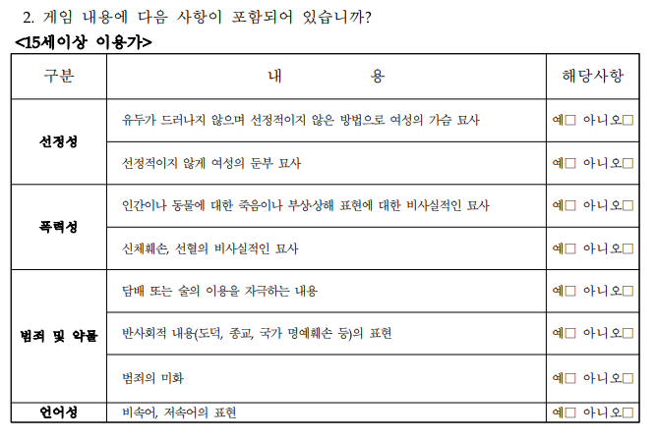
2. 게임 정보
2-1 이용등급
그림1_15세 이용가_위키백과
그림2_게임이용등급_ 등급분류 규정 74p
인간이나 동물에 대한 죽음이나 부상에 대한 과장이나 비사실적요소가 들어갈 수 있음
게임이 진행되면서 술(와인)이 자극적이게 묘사될 수 있음
청소년 이용불가 등급을 받지 않는 것을 목표로 타겟 연령 설정

Slide 5
2. 게임 정보
2-2 장르, 플랫폼
장르 : 액션 어드벤처, 로그 라이크 게임
플레이어가 신화 속의 영웅인 오디세우스가 되어 그의 집으로 돌아가는 여정의 스토리를 중심으로 전개되며,
주인공이 신의 도움을 받아 점차 성장하는 로그 라이크 게임입니다.
플랫폼 : PC 콘솔게임

Slide 6
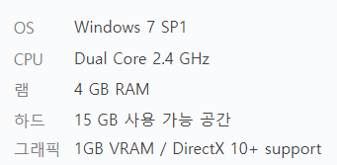
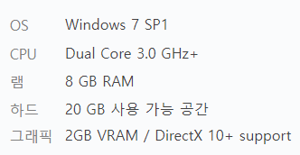
2. 게임 정보
2-3 최소사양
그림3_하데스 최소사양과 권장 사양
같은 장르의 게임인 하데스 의 최소사양과 권장사양을 참고함

Slide 7
3. [수정]USP
그리스 신화 속 영웅 ’오디세우스’가 되어 집으로 돌아가는 여정을 경험하세요.
신화 속 이야기 기반으로 제작한 게임을 플레이 해보세요.
올림포스 신들이 당신을 도와줍니다. 신들의 능력을 활용하세요.
자신만의 고유한 무기 스타일로 전투를 플레이하세요.

Slide 8
4. 게임 플레이 소개
[수정]4-1 세계관
그리스 신화의 신들과 인간 그리고 영웅들이 공존하는 세계
트로이전쟁의 승리의 주역으로 활약한 ‘오디세우스‘ 그 순간 기쁨에 빠져
한마디를 내 뱉어 버린다! “이제 신들은 내게 필요 없다.”
그의 망언을 들은 포세이돈은 오디세우스가 집으로 돌아가는 것을 방해한다.

Slide 9
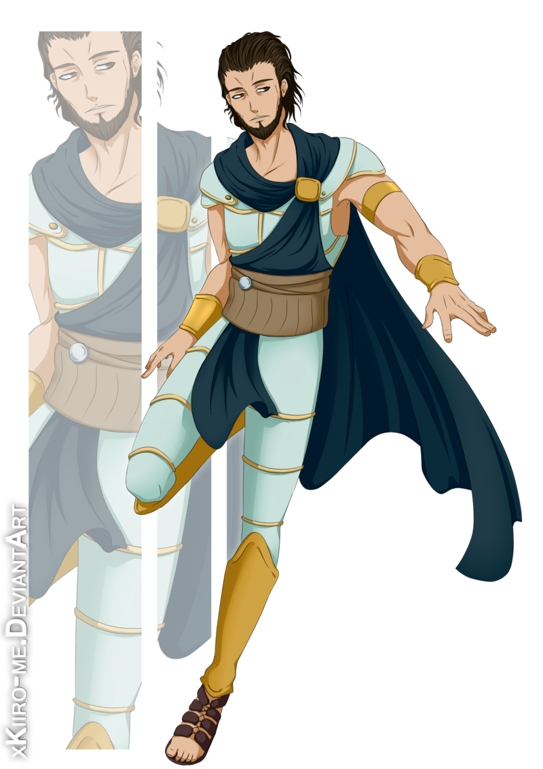
4. 게임 플레이 소개
[수정]4-2 캐릭터
오디세우스
명석한 두뇌를 활용하여 트로이 전쟁을 승리로 이끈 영웅
아테나 신의 은총을 받는 인물로 신에게 많은 도움을 받는다.
자기가 내 뱉은 망언으로 인해 포세인돈을 노하게 하여 집으로 돌아가는 여정에서 많은 고난과 역경을 겪게 된다.
이타카 섬의 군주로서 집으로 돌아가 하루 빨리 아내와 아들을 만나고 싶어한다.
검과 활의 사용에 능숙하다.
그림4_오디세우스 캐릭터 일러스트

Slide 10
4. 게임 플레이 소개
4-2 캐릭터 성향
지능과 마력이 높은 캐릭터
마력: 신들의 힘을 활용 마법 구현 력이 높다.
지능: 상황 판단 능력과 위기대처 능력이 높게 측정된다.
그림5_오디세우스 능력치 분배 차트 _자체제작

Slide 11
4. 게임 플레이 소개
[수정]4-3 스테이지
키클롭스 동굴
키르케 왕궁
저승 세계
스킬라와 카리브디스 해협
오기기아 섬
포세이돈의 바다
그림6_지역 순서도_자체제작
전체 스테이지는 6개로 구성하고 플레이어는 1개의 스테이지 씩 차례대로 클리어 하는 방식이다.

Slide 12
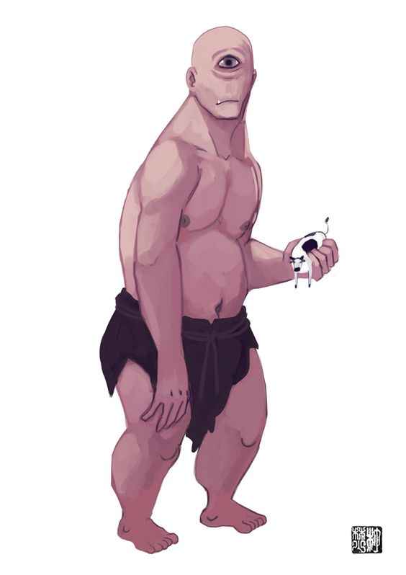
4. 게임 플레이 소개
[수정]4-3 스테이지
몬스터-키클롭스
동굴안에 지내고 있는 외눈박이 거인
포세이돈의 아들이며, 인간을 벌레와 동등하게 취급하며 섭취한다.
8M에 육박하는 신장을 가지고 있지만 지능은 그리 높지 못하다.
그림7_키클롭스 일러스트

Slide 13
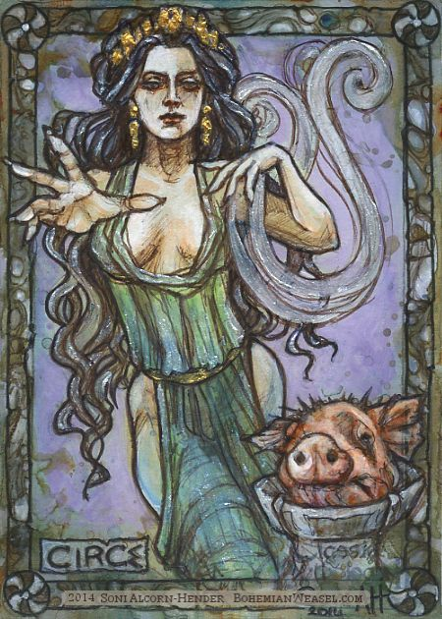
4. 게임 플레이 소개
[수정]4-3 스테이지
몬스터-마녀 키르케
자신의 왕국 주변에 있는 사람들을 유혹해 음식을 마법의 약초로 만든 음식을 대접하여 돼지나 여러 짐승들로 만들어 기르는 것이 취미이다.
지금까지 그의 현혹에 빠져 들지 않은 사람은 없다고 한다.
그림7_마녀 키르케 일러스트

Slide 14
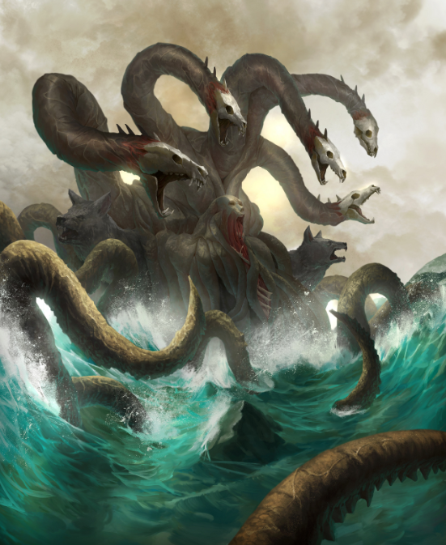
4. 게임 플레이 소개
[수정]4-3 스테이지
몬스터-스킬라
원래는 아름다운 여신이었으나 키르케의 약물로 인해 6개의 짐승의 머리를 가진 괴물이 되었다.
그 후에 해협의 한 곳에 자리를 잡고 지나가는 배의 선원들을 잡아먹는다.
그림9_스킬라 일러스트

Slide 15
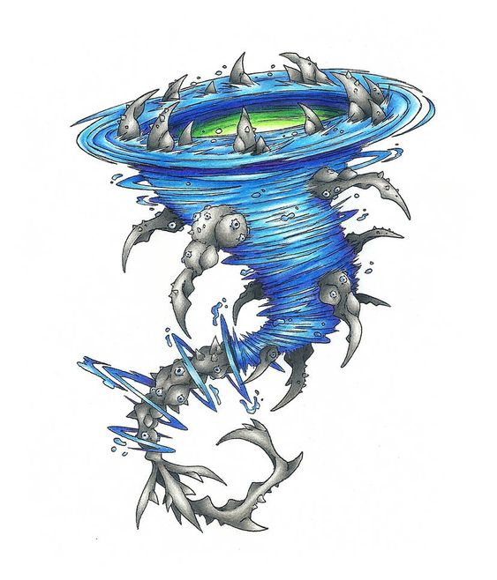
4. 게임 플레이 소개
[수정]4-3 스테이지
몬스터-카리브디스
바닷물을 들이켰다가 뱉어내면서, 하루에 세 번 산처럼 거대한 소용돌이를 일으켜서 배를 난파시키는괴물이다.
반대편에는 스킬라가 위치해 있기 때문에 지나가는 자는 선택을 해야한다.
그림10 카리브디스 일러스트

Slide 16
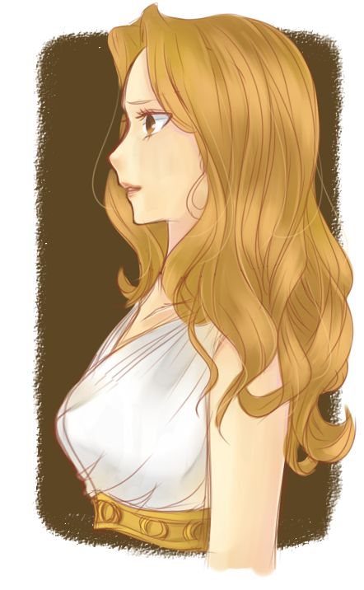
4. 게임 플레이 소개
[수정]4-3 스테이지
몬스터-칼립소
오기기아 섬에 살고 있는 여신
트로이전쟁에서 승리하고 폭풍우에 의해 표류된 오디세우스를 구해주고 사랑에 빠져 그를 섬에 붙잡아 놓게 된다.
그림11_칼립소 일러스트_나무위키

Slide 17
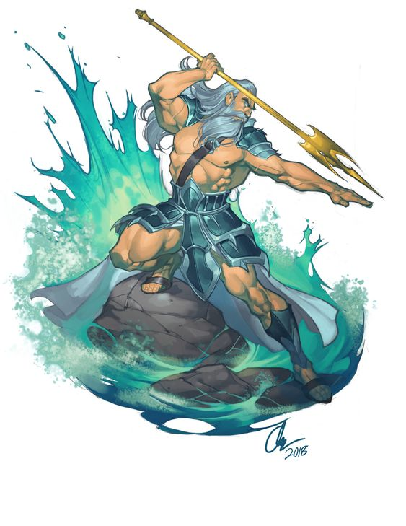
4. 게임 플레이 소개
[추가]4-3 스테이지
몬스터-포세이돈
바다의 신
오디세우스가 계획한 트로이 목마작전을 도와
주었지만 그 후 ‘이제 신들은 필요 없다.’라고 발언하자 악감정을 갖게 된다.
자신의 아들인 키클롭스를 괴롭히자 오디세우스를 죽기 직전까지 시험에 들고자 마음 먹는다.
그림12_포세이돈 일러스트

Slide 18

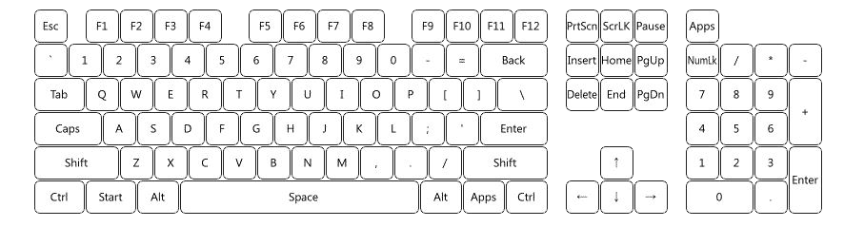
4. 게임 플레이 소개
4. 게임 플레이 소개
[수정]4-4 조작법
그림14_조작법_자체제작
그림13_조작법_자체제작
키보드 W A S D: 플레이어 이동
마우스 좌 클릭: 기본공격
키보드 SPACE : 플레이어 대쉬
마우스 우 클릭: 특수공격
키보드 F : NPC 상호작용

Slide 19
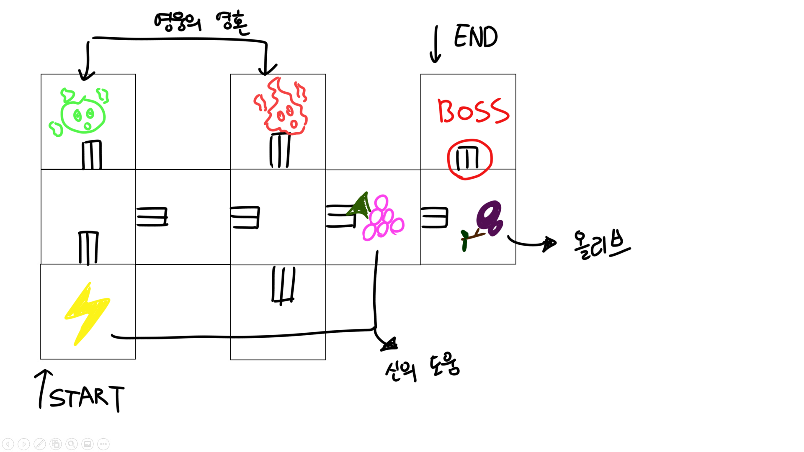
4. 게임 플레이 소개
[수정]4-5 조작법
각 스테이지는 1개의 방이 이어져 있는 구조로 구성된다.
방 안의 몬스터를 완전히 제거하면 올리브, 영혼, 신의 도움 중
랜덤하게 드랍 된다.
다음 방이 보스의 방인 경우 미리 문 앞에 표시를 하여 알려준다. 나머지의 방은 알 수 없다.
그림15_던전그림_자체제작

Slide 20
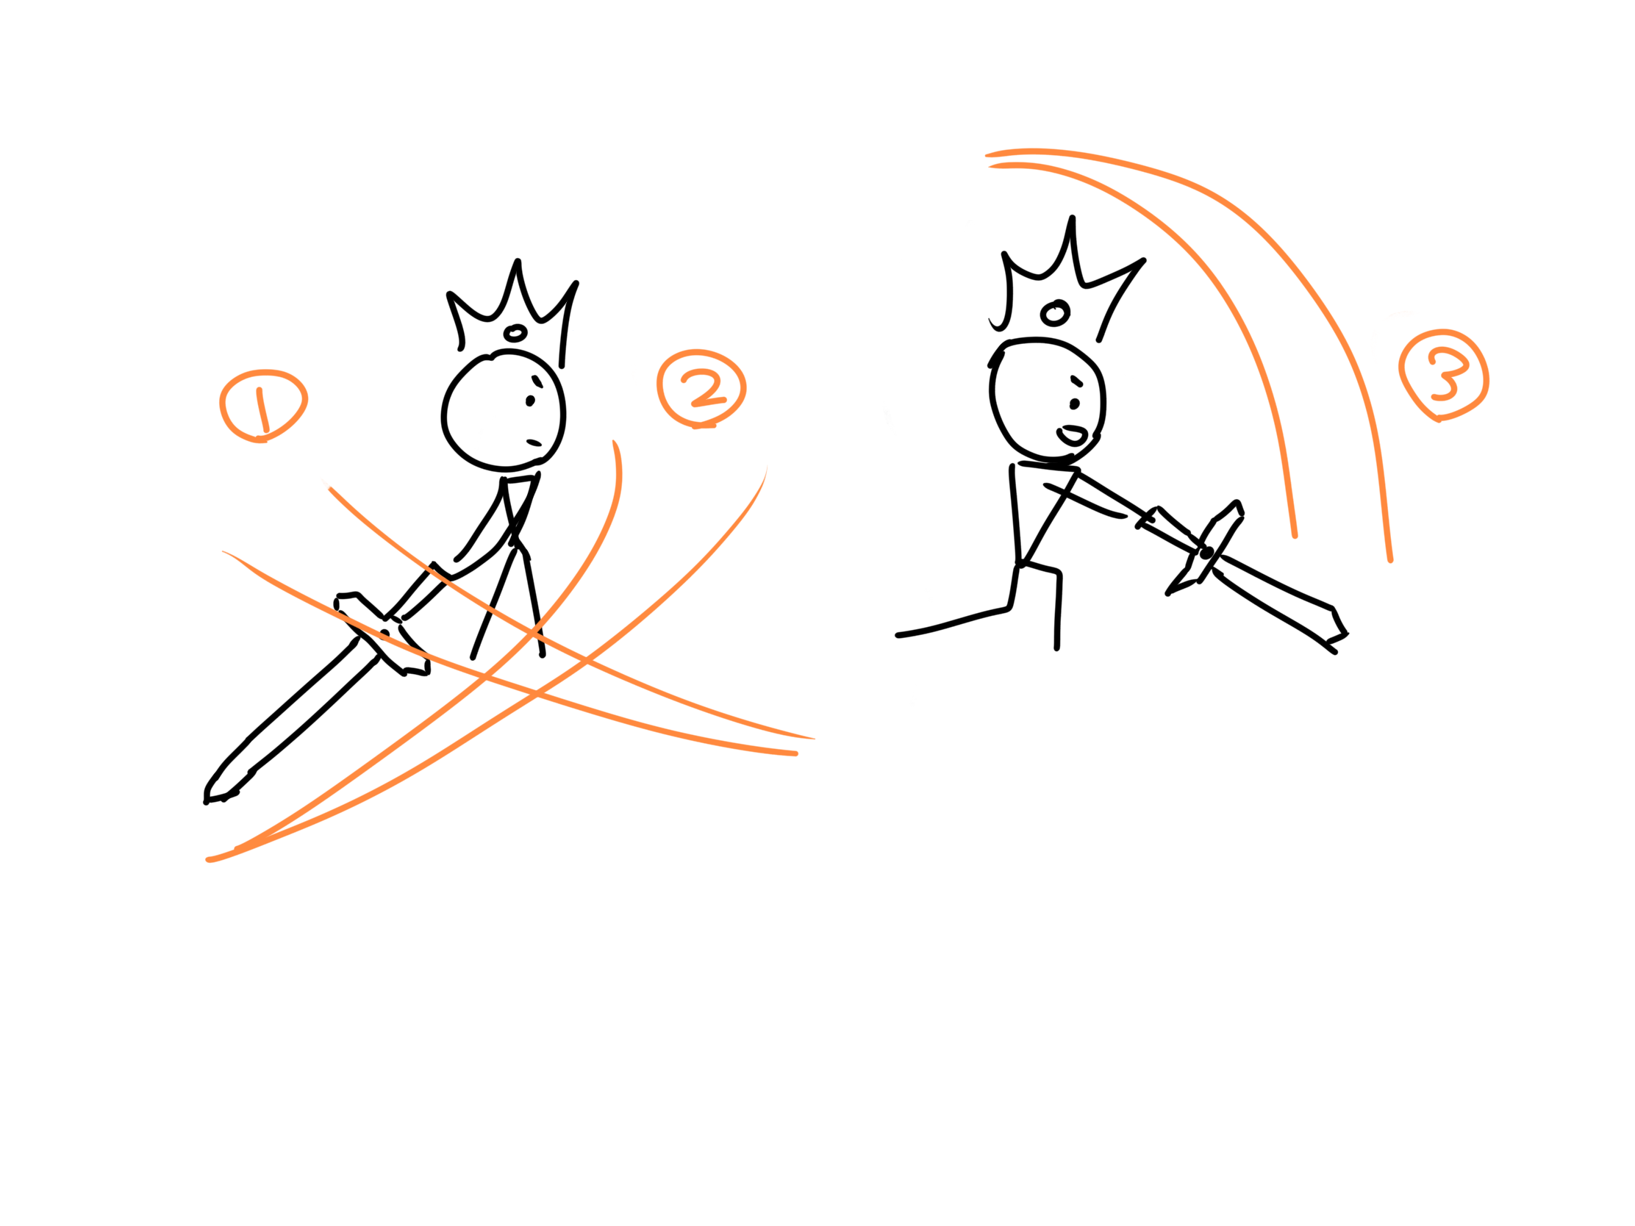
4. 게임 플레이 소개
[추가]4-6 플레이어 공격방식
기본공격(검)
마우스 좌클릭을 누르거나, 누르고 있을 경우에
3타 공격을 가한다.
마지막 3타 공격은 데미지가 강하지만 약간의
딜레이가 존재한다
영웅의 영혼이나, 신들의 도움으로 다양한
공격패턴을 이용할 수 있다.
그림16_기본공격(검)_자체제작

Slide 21
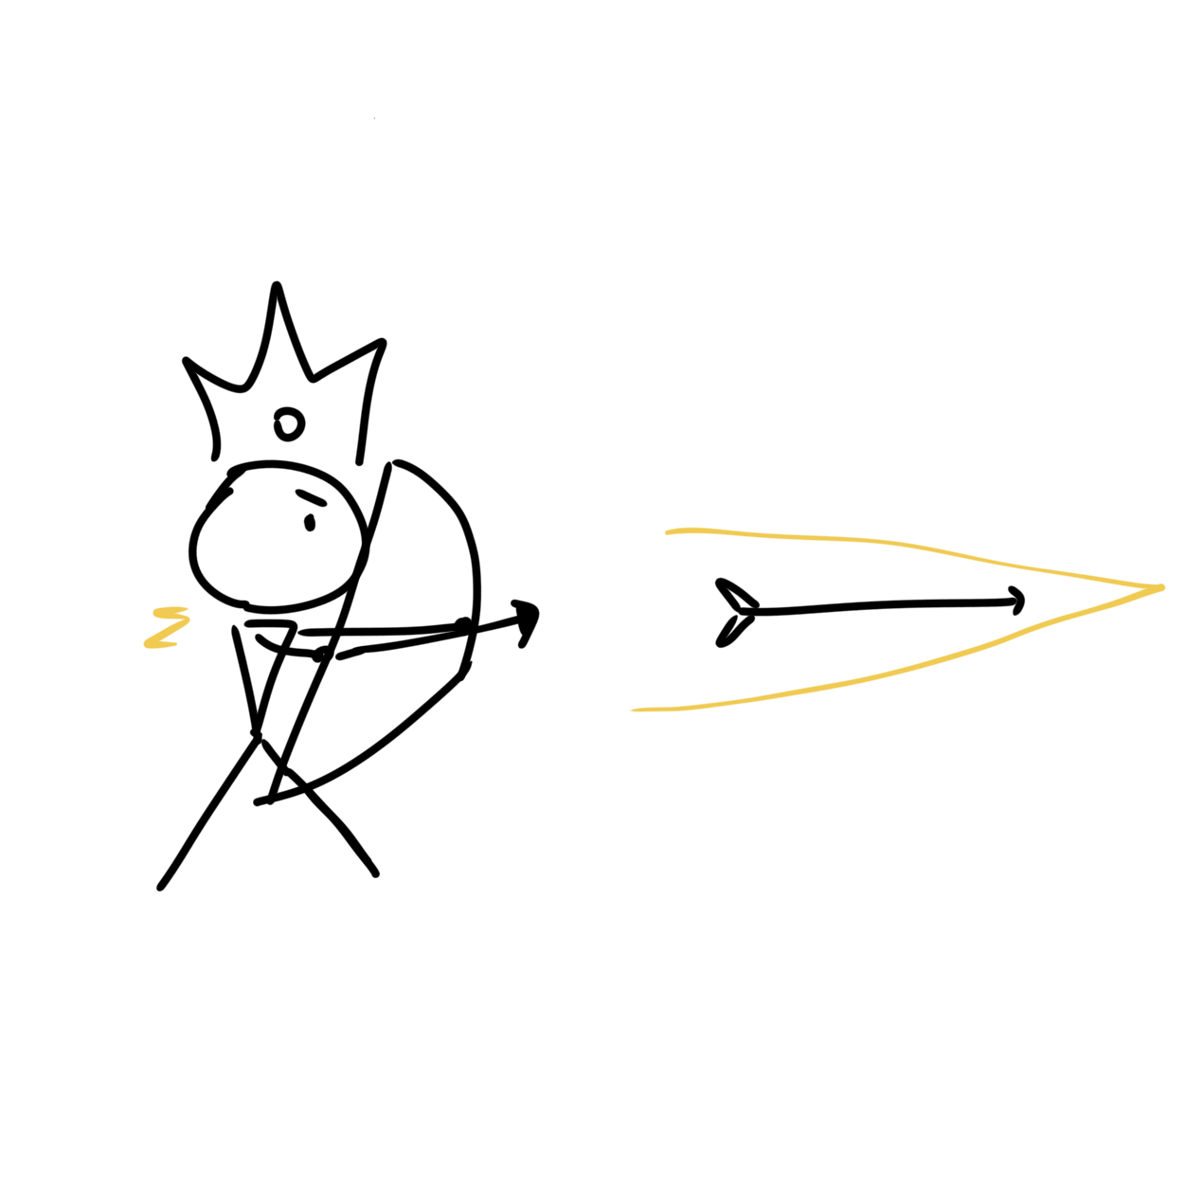
4. 게임 플레이 소개
[추가]4-6 플레이어 공격방식
특수공격(활)
마우스 우 클릭을 누르거나 누르고 있을 경우
활을 이용한 공격이 가능하다.
검의 3타 공격 후 딜레이 시간에 사용하면 딜레이시간을 없애가며 공격할 수 있다.
영웅의 영혼이나, 신들의 도움으로 다양한
공격패턴을 이용할 수 있다.
그림17_특수공격(활)_자체제작

Slide 22
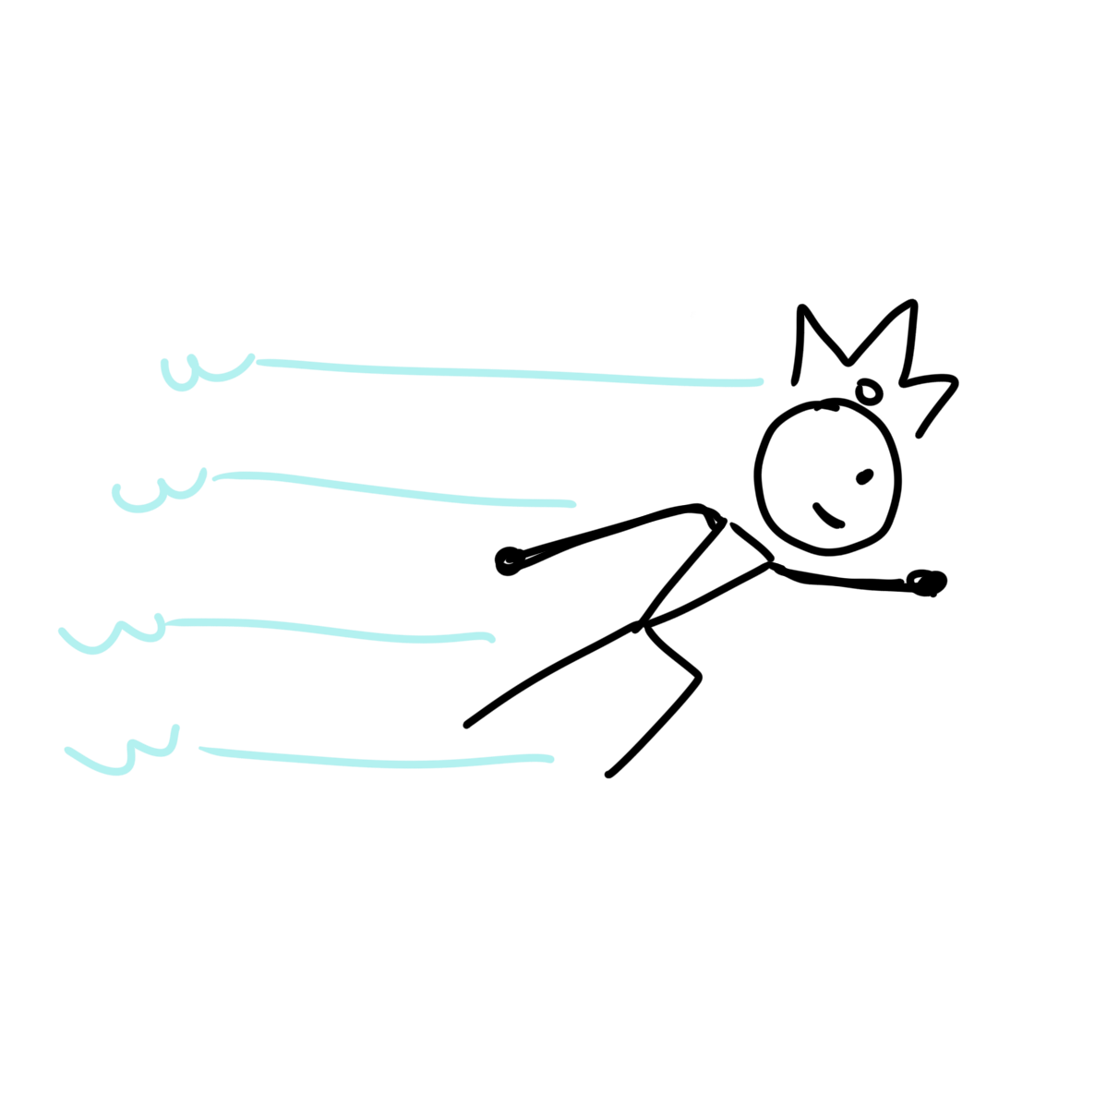
4. 게임 플레이 소개
[추가]4-6 플레이어 공격방식
대쉬
키보드의 SPACE를 눌러 사용 가능하다.
사용하는 동안 0.5초간 무적 효과를 부여한다.
능력을 강화하여 대쉬를 사용할 때 몬스터에게
디 버프를 걸거나 자신에게 버프를 걸때에도 유용
하게 사용할 수 있다.
그림18_대쉬_자체제작

Slide 23
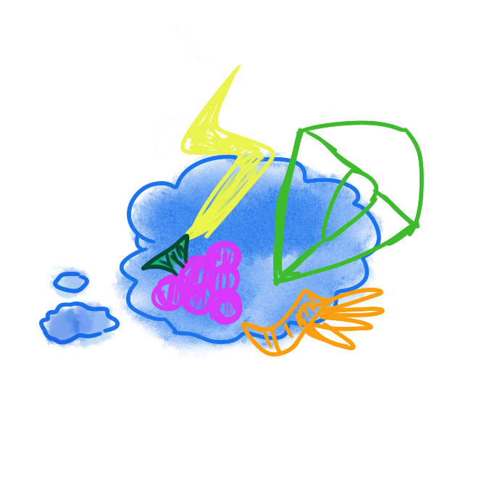
5. 주요 특징
[수정]5-1 신들의 도움
그림19_신 들의도움_자체제작
오디세우스는 포세이돈을 제외한 신들의 도움을 받을 수 있다.
4개의 도움 중에 랜덤으로 던전을 클리어 하면 드랍 된다.
검,활,대시 중에 한가지의 능력치가 상승한다.
각 스테이지 마다 최대 3개까지 등장한다.

Slide 24
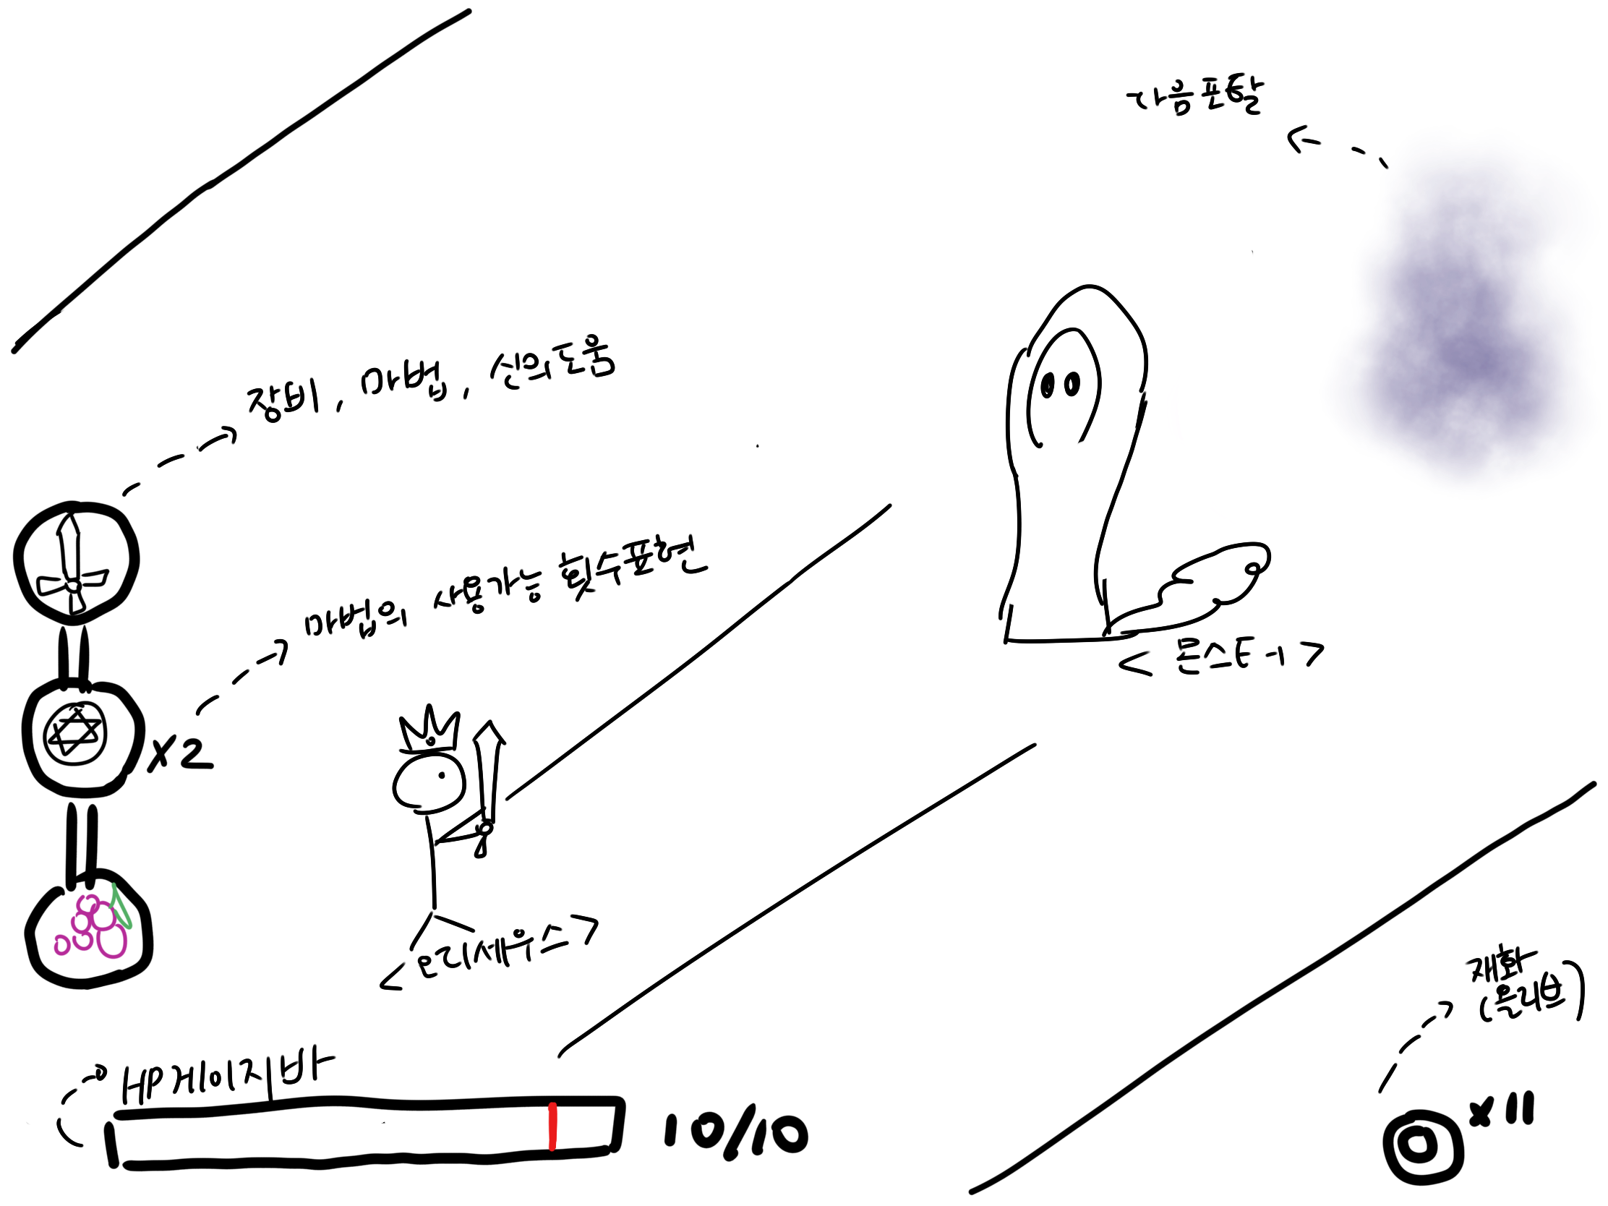
6. 인터페이스 소개
_HUD
그림20_HUD_자체제작

Slide 25
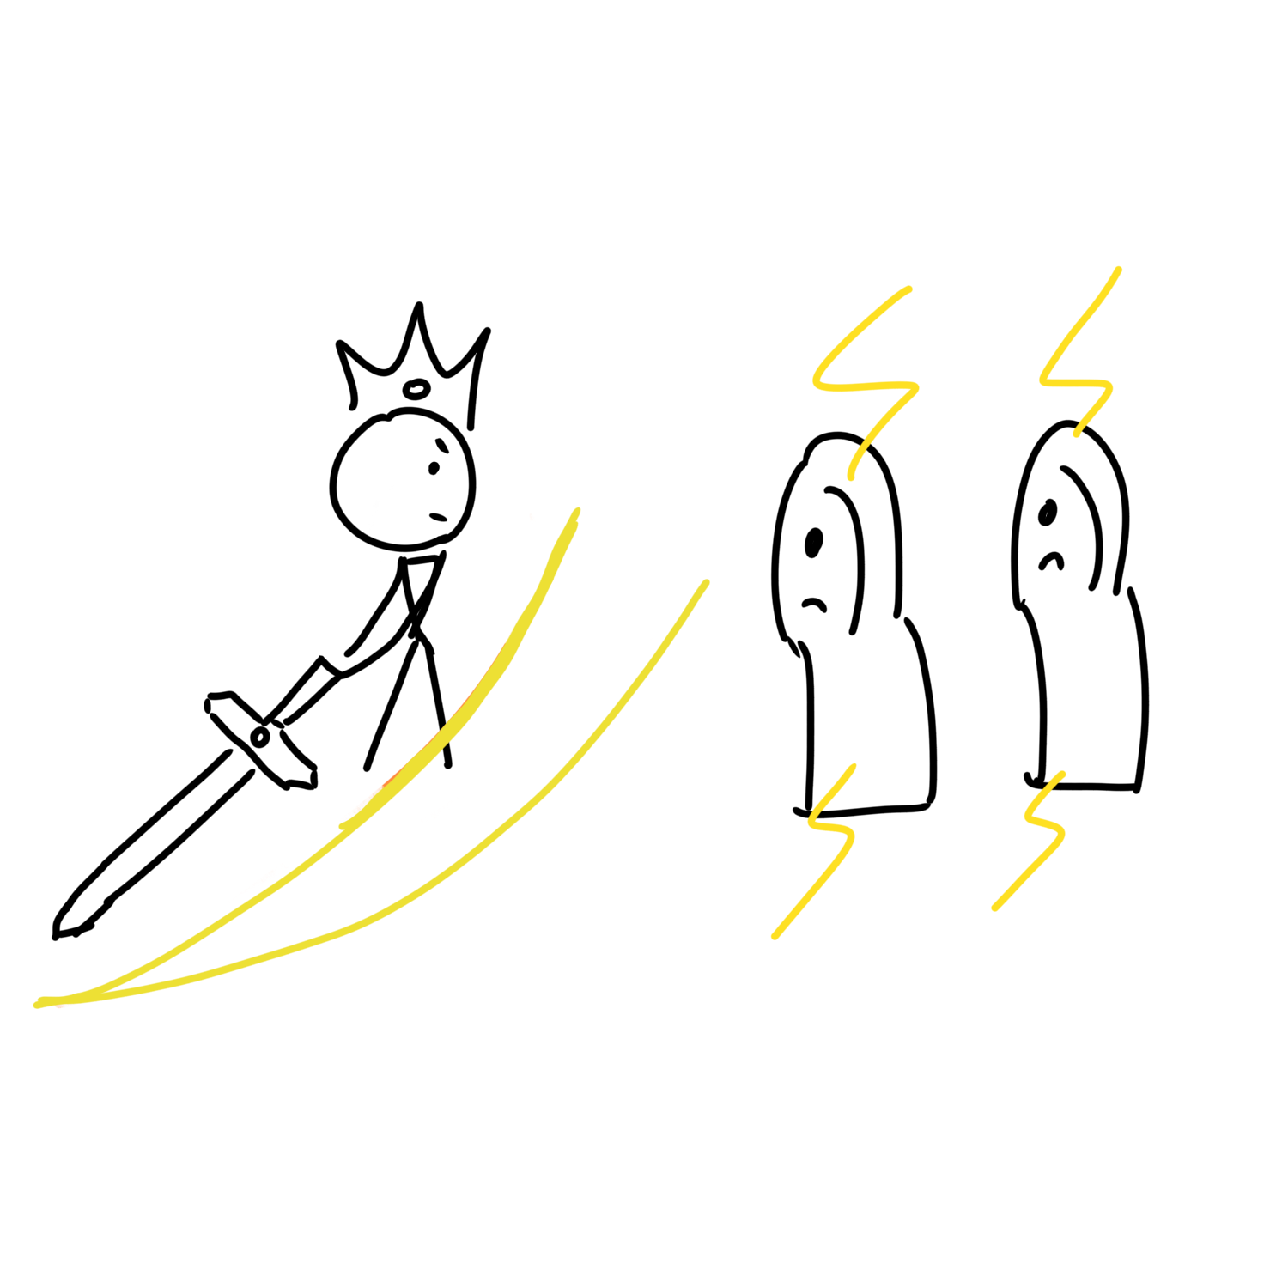
7. 기말 설정문서
7-1시스템 디자인_ [수정]무기능력강화
제우스 - 기본공격
기본공격에 맞은 적은 확률 적으로 번개가 주변에 내리친다.
번개 주변에 있는 적도 함께 데미지를 입는다.
최대 5레벨 까지 능력이 강화된다.
그림21_제우스_기본공격_자체제작

Slide 26
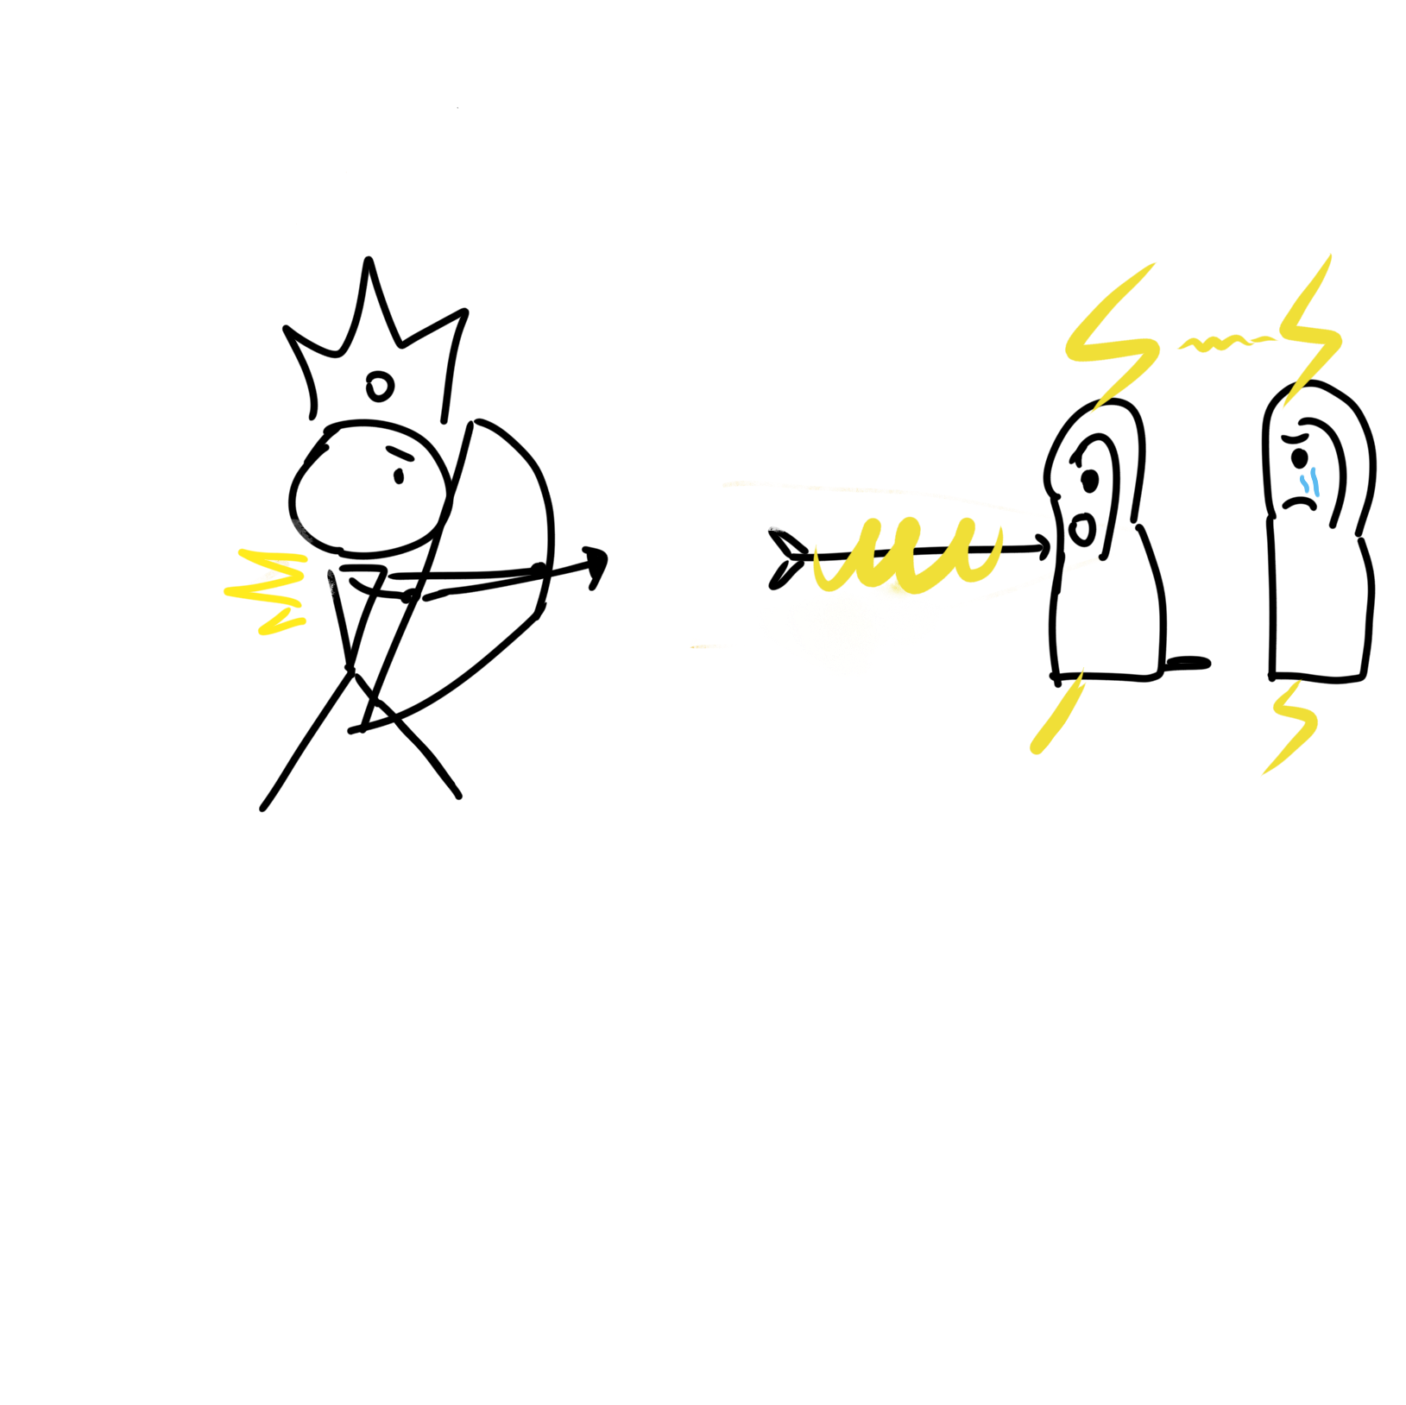
7. 기말 설정문서
7-1시스템 디자인_ 무기능력강화
제우스 – 특수공격
화살에 맞은 적 주변으로 번개가 전이되어 주변에 있는 몬스터들도 데미지를 받게된다.
최대 강화 레벨은 5로 지정하며, 레벨에 따라
번개가 전이되는 타겟 수가 한명씩 늘어난다.
그림22_제우스의-특수공격_자체제작

Slide 27
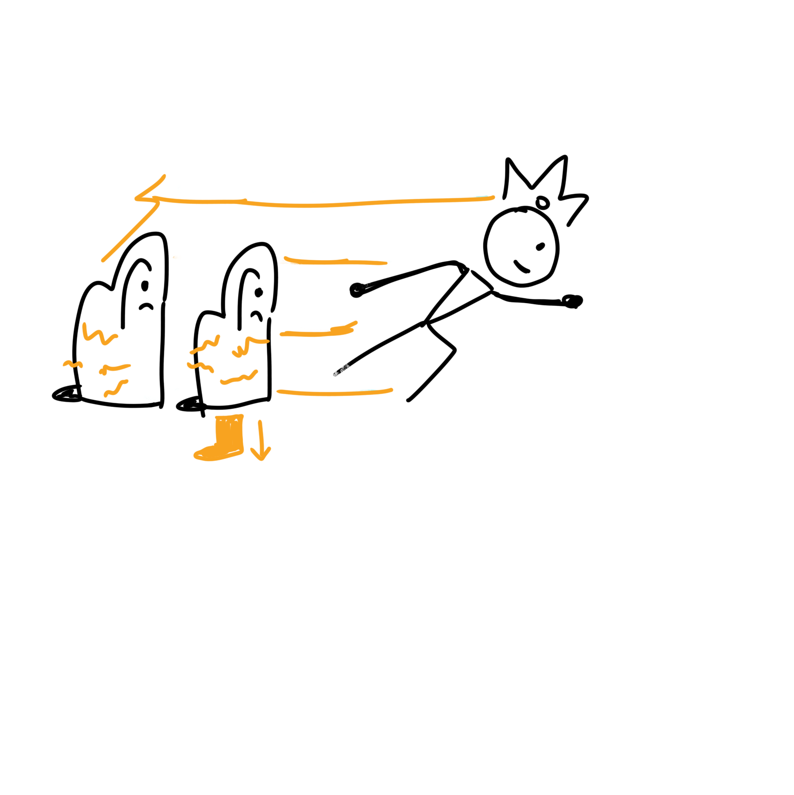
7. 기말 설정문서
7-1시스템 디자인_ 무기능력강화
제우스 - 대쉬
대쉬 중에 부딪힌 몬스터에게 감전효과 부여되어
일시적으로 이동속도가 느려진다.
그림23_제우스의-대쉬_자체제작

Slide 28
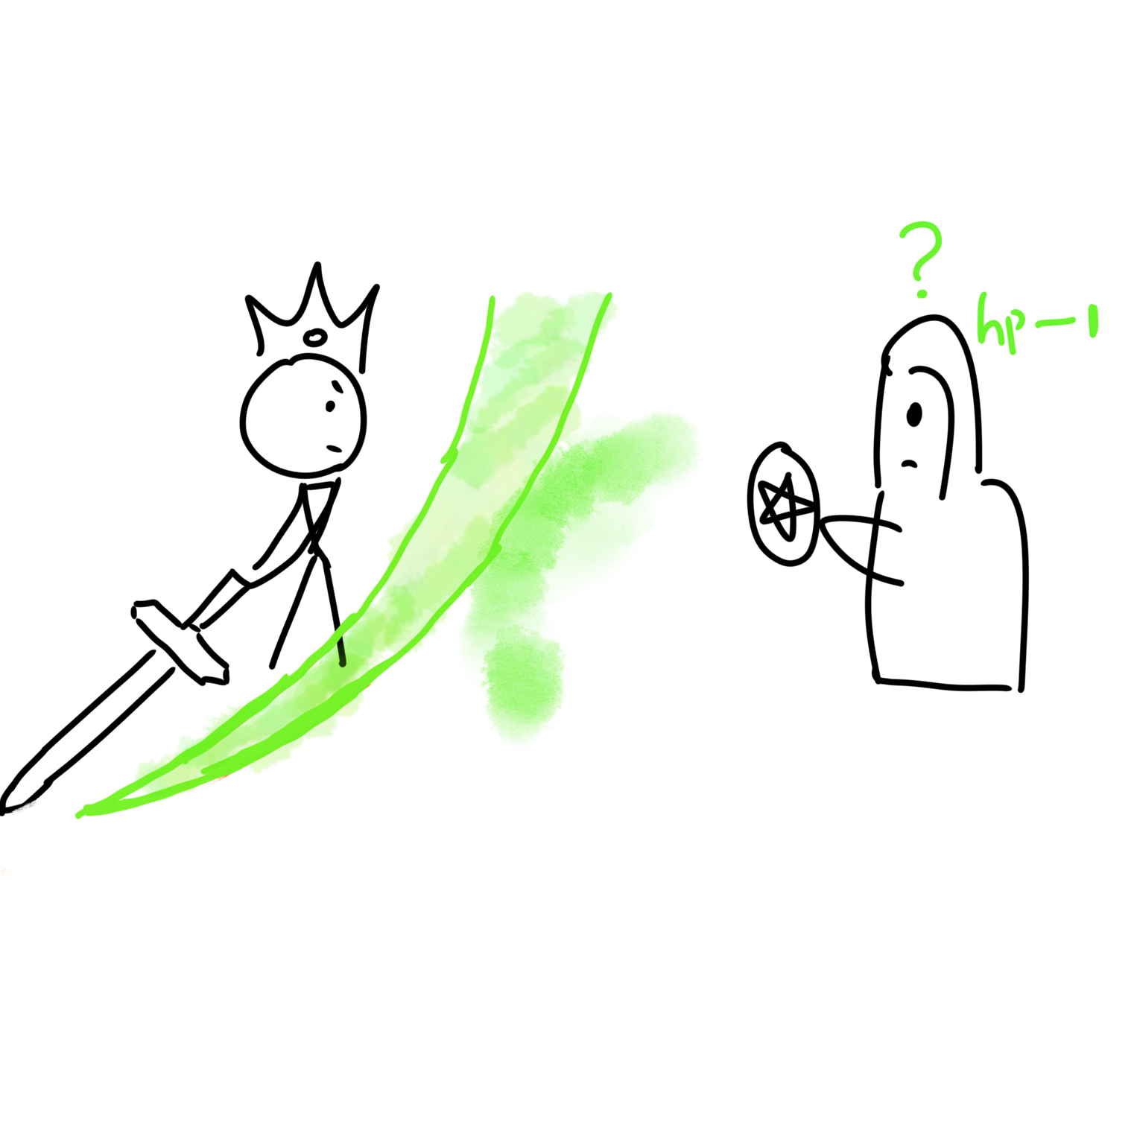
7. 기말 설정문서
7-1시스템 디자인_ [수정]무기능력강화
아테나 - 기본공격
기본 공격의 공격력이 강해지며 일반 몬스터의 투사체를 반사 시킬수 있다.
다만, 보스 몬스터의 투사체는 반사 할 수 없다.
최대 5레벨 까지 능력이 강화된다.
그림24_아테나_기본공격_자체제작

Slide 29
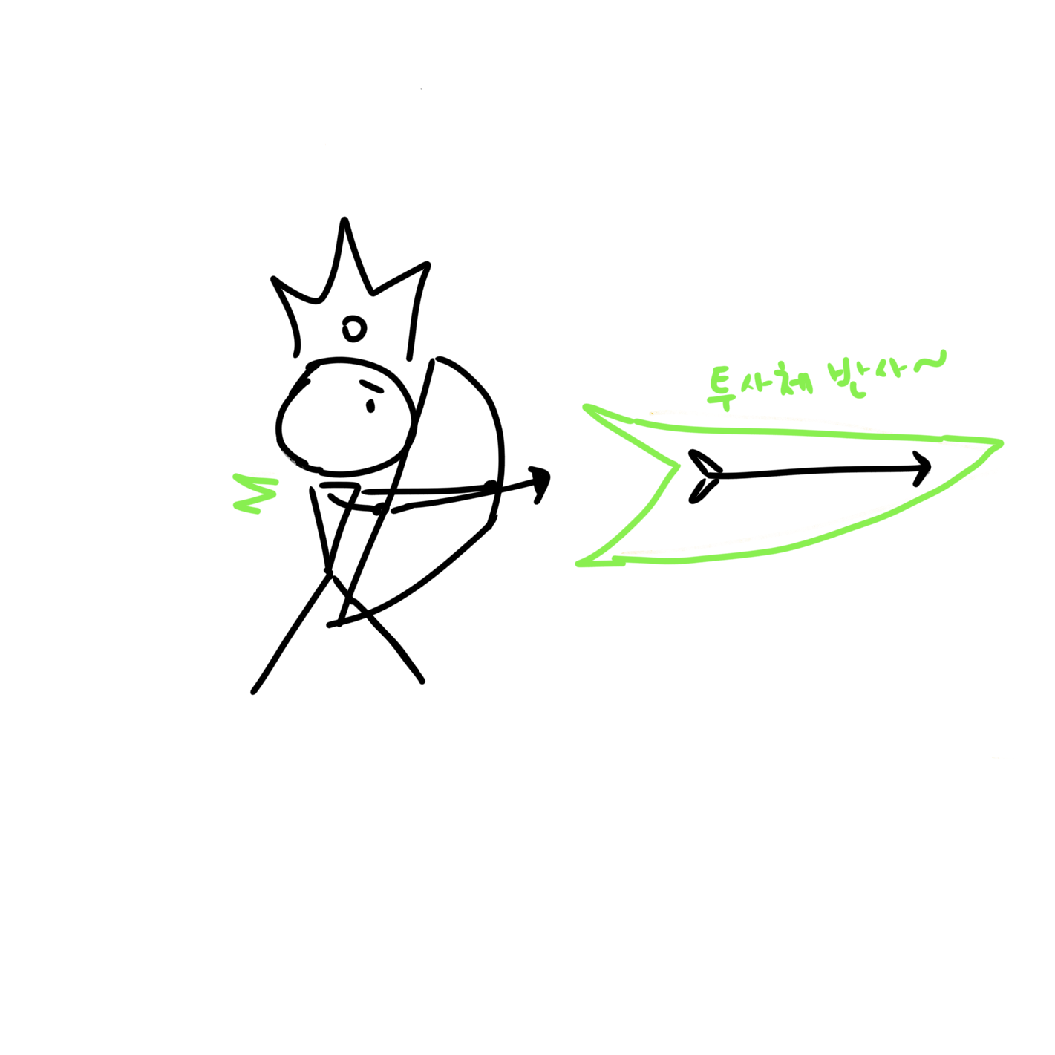
7. 기말 설정문서
7-1시스템 디자인_ 무기능력강화
아테나 - 특수공격
화살의 공격력이 강해지며 화살이 나아가는 범위안에 일반 몬스터의 투사체 공격을 반사 시킨다.
다만, 보스 몬스터의 투사체는 반사할 수 없다.
그림25_아테나_특수공격_자체제작

Slide 30
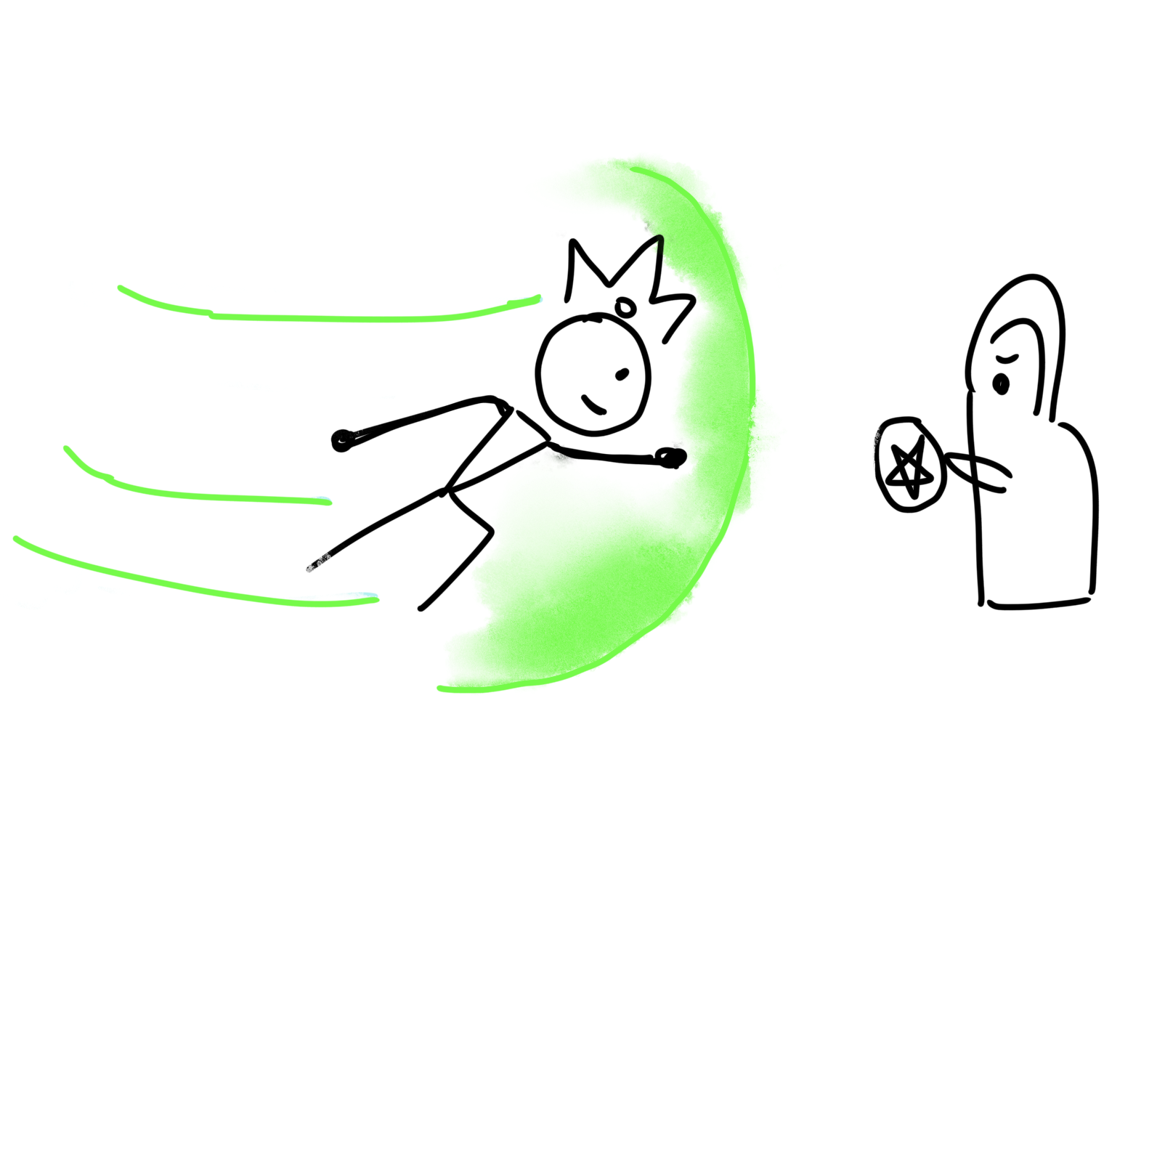
7. 기말 설정문서
7-1시스템 디자인_ 무기능력강화
아테나 - 대쉬
플레이어의 대쉬가 끝난 후 자신의 방어력을 0.5초간 10% 상승시킵니다.
그림26_아테나_대쉬_자체제작

Slide 31
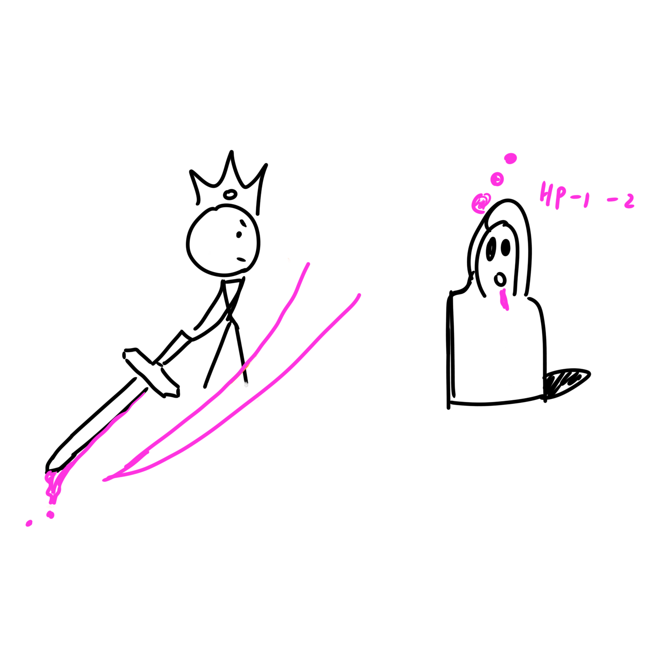
7. 기말 설정문서
7-1시스템 디자인_ [수정]무기능력강화
디오니소스 - 기본공격
공격당한 적은 중독효과가 발동되어 2초간 HP
가 감소합니다.
최대 5레벨 까지 능력이 강화된다.
그림27_디오니소스_기본공격_자체제작

Slide 32
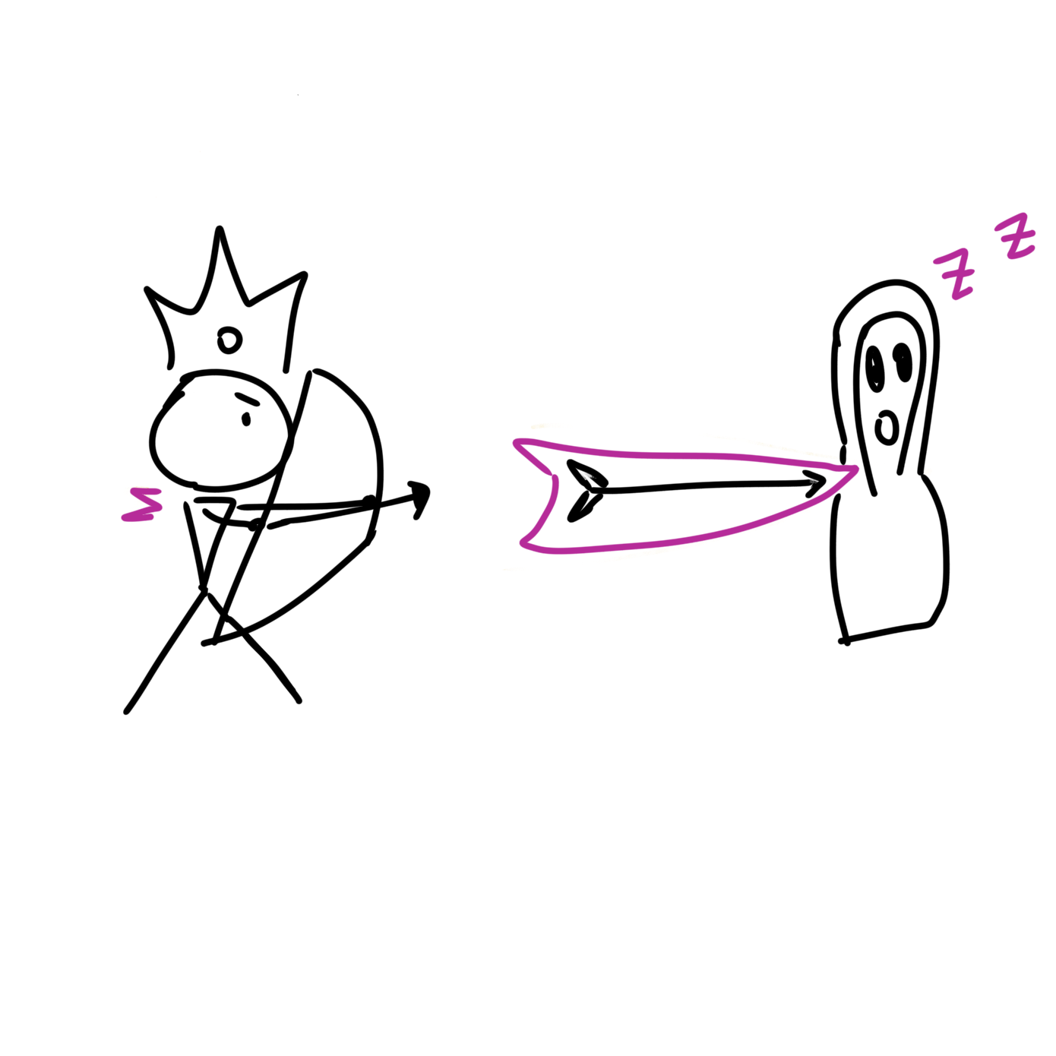
7. 기말 설정문서
7-1시스템 디자인_ 무기능력강화
디오니소스 - 특수공격
화살에 맞은 적은 일정확률로 수면 효과를 부여한다.
수면상태의 몬스터는 0.5초간 움직일 수 없습니다.
수면상태의 적은 방어력이 10% 감소합니다.
그림28_디오니소스_특수공격_자체제작

Slide 33
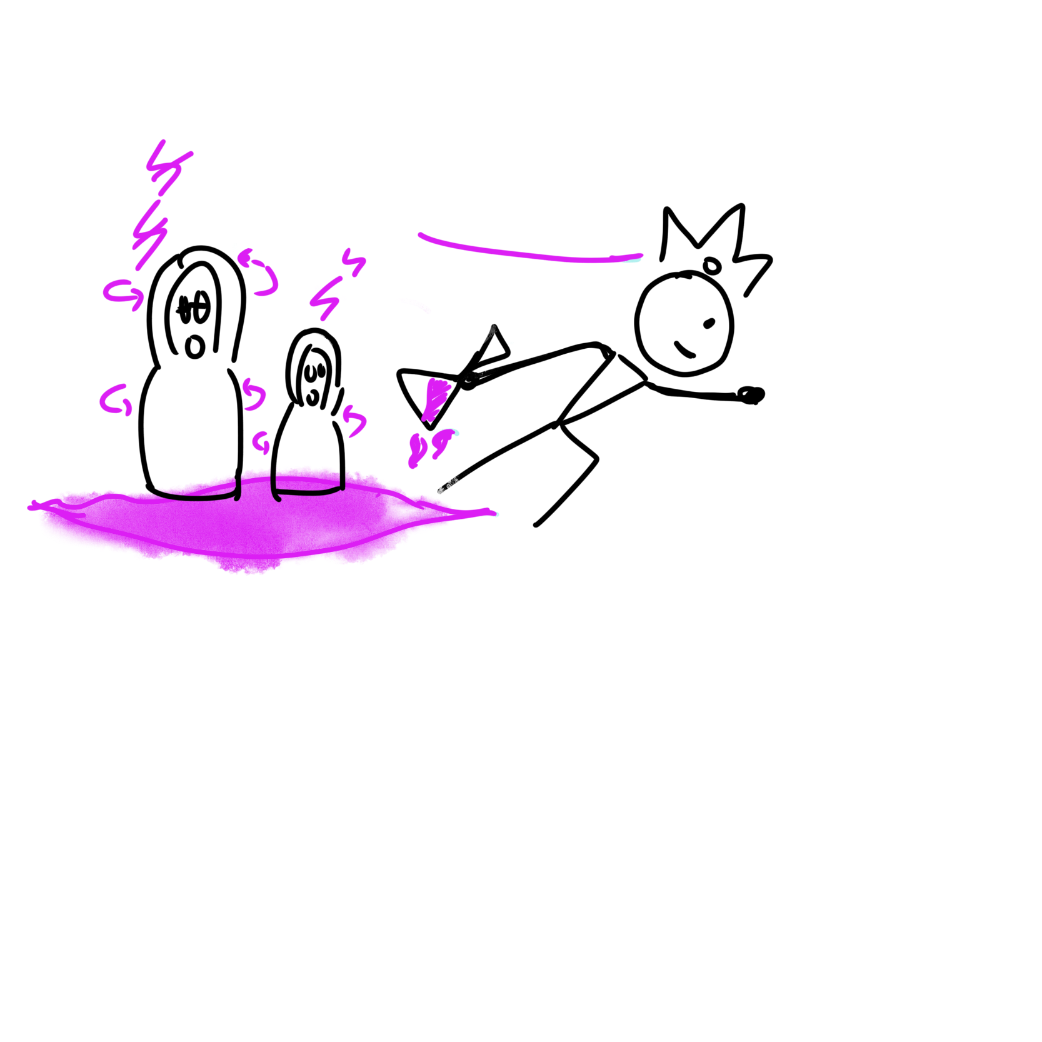
7. 기말 설정문서
7-1시스템 디자인_ 무기능력강화
디오니소스 - 대쉬
대쉬로 지나간 지점에 독한 포도주를 바닥에 뿌려 웅덩이를 생성한다.
웅덩이에 들어간 몬스터는 중독상태가 됩니다.
그림29_디오니소스_대쉬_자체제작

Slide 34
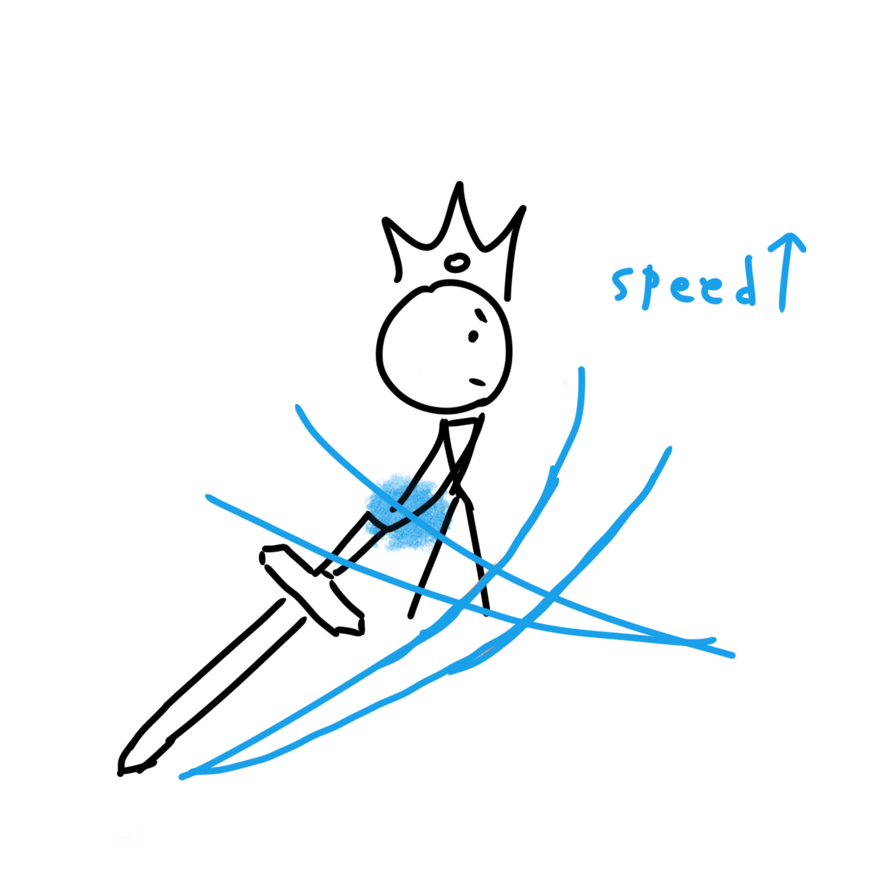
7. 기말 설정문서
7-1시스템 디자인_ [수정]무기능력강화
헤르메스 - 기본공격
검을 휘두르는 속도가 상승한다.
최대 5레벨 까지 능력이 강화된다.
그림30_헤르메스_기본공격_자체제작

Slide 35
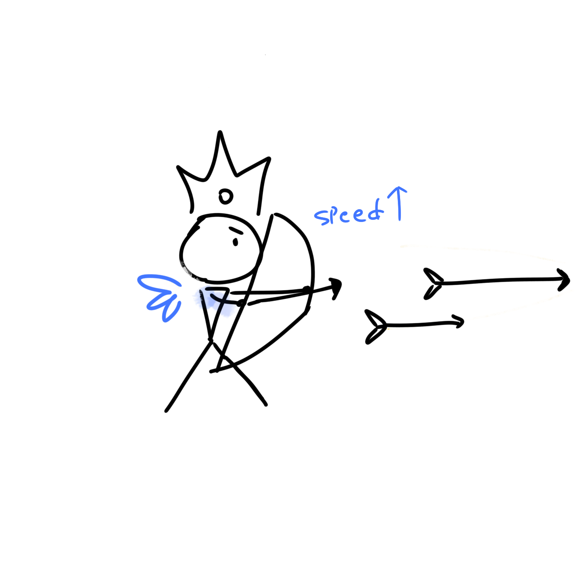
7. 기말 설정문서
7-1시스템 디자인_ 무기능력강화
헤르메스 - 특수공격
활의 공격속도가 상승한다.
최대 5레벨까지 능력이 강화된다.
그림31_헤르메스_특수공격_자체제작

Slide 36
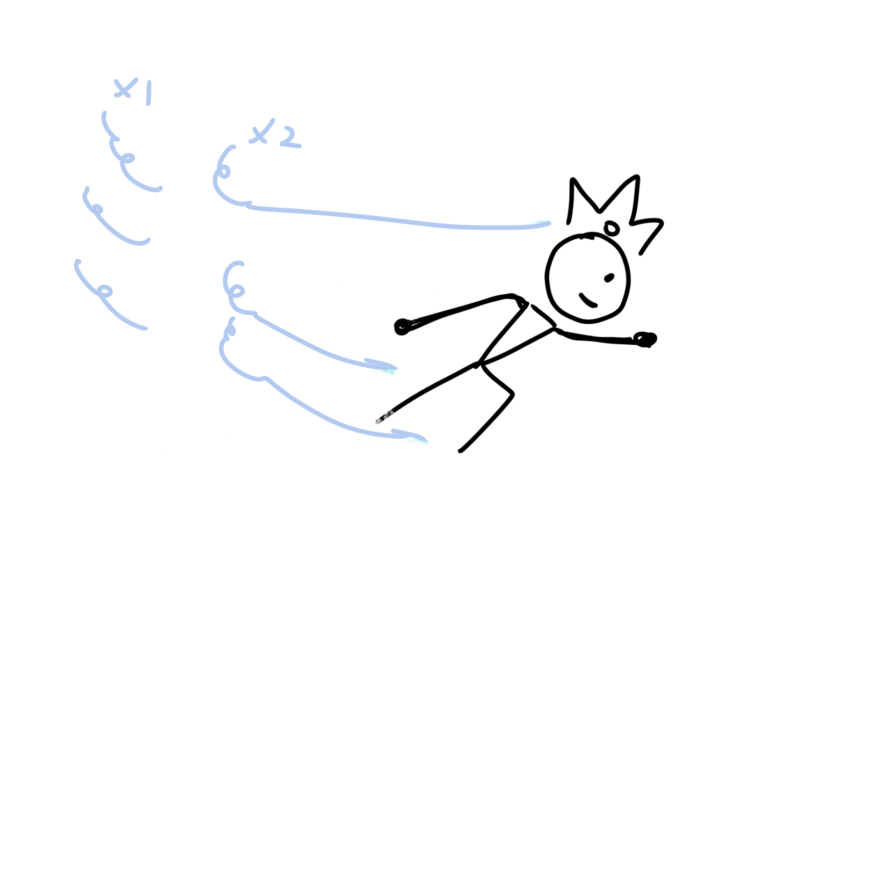
7. 기말 설정문서
7-1시스템 디자인_ 무기능력강화
헤르메스 - 대쉬
플레이어의 대쉬 횟수가 증가한다.
최대 3레벨까지 능력이 강화된다.
각 레벨당 횟수가 1번씩 증가한다.
그림32_헤르메스_대쉬_자체제작

Slide 37
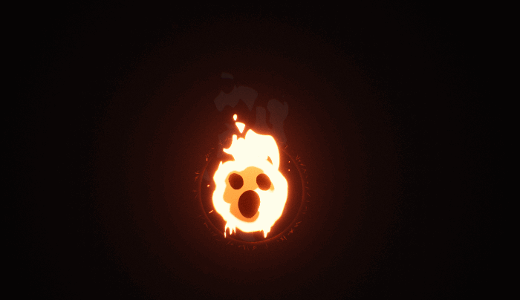
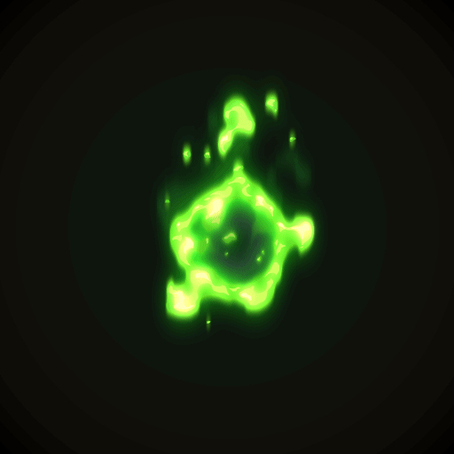
7. 기말 설정문서
7-1시스템 디자인_영웅의 영혼
그림33_아킬레우스 영혼
그림34_헤라클레스 영혼
무기변형 | 아킬레우스 영혼(검) | 헤라클레스 영혼(활)
1 | 기본공격→ 강한 내려찍기 | 기본공격→ 화살 수가 증가한다.
2 | 기본공격→ 검기를 날려 공격 | 기본공격→ 차징 하여 강력한 화살을 발사
3 | 기본공격→ 몬스터의 방어도를 무시한다 | 기본공격→ 화살의 사거리 증가
표_영웅들의 영혼 스킬 표_자체제작
필드를 클리어 하면 드랍 되는 영혼을 획득하여 검과 활의 공격 유형을 변경할 수 있다.
신의 능력과 영웅의 영혼을 통해 자신만의 플레이를 만들어 나갈 수 있다.

Slide 38

7. 기말 설정문서
7-1시스템 디자인_미네르바 부엉이
제물
아테나가 기르는 지혜로운 부엉이
오디세우스가 던전에서 얻은 올리브를 제물로 바쳐 신체 능력치를 강화할 수 있게 도와주는NPC이다.
4가지의 능력치를 강화할 수 있다.
그림35_미네르바 부엉이

Slide 39

7. 기말 설정문서
7-1시스템 디자인_미네르바 부엉이
제물로 바치다
그림36_올리브
이름 | 설명 | 올리브 개수
죽음의 저항 | 목숨을 잃을 시에 아테나의 가호로 생명력 50%로 소생 | 150개
신속한 몸놀림 | 오디세우스의 기본 대쉬 횟수를 2로 강화 | 500개
비열한 공격 | 몬스터에게 백어택을 할 경우 10% 추가피해 | 100개
최소한의 휴식 | 각 방을 클리어 할 때마다 생명력 1 회복 | 200개
표_미네르바 부엉이를 이용한 능력치 향상_자체제작

Slide 40
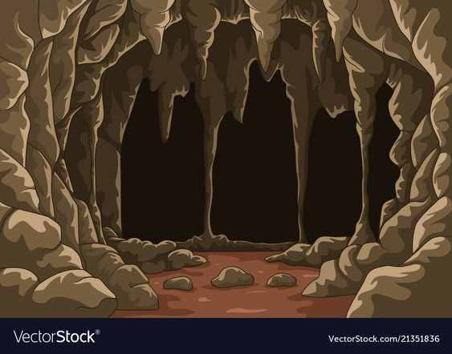
7. 기말 설정문서
키클롭스 동굴
7-2 레벨 디자인_분위기
그림37_키클롭스동굴
오디세우스 호기심으로 들어온 키클롭스의 동굴 그 안에는 누가 있을 것인가

Slide 41
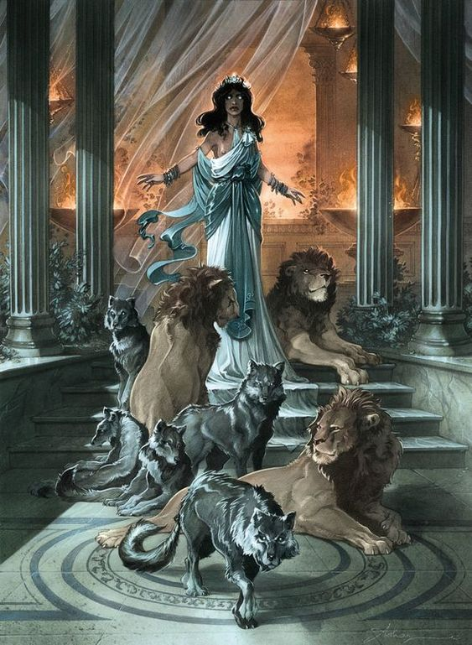
7. 기말 설정문서
키르케 왕궁
7-2 레벨 디자인_분위기
키클롭스를 피해 배를 타고 도착한 곳은 한 마녀가 살고 있는 지역이다.
그의 주변에는 사자와 늑대, 돼지 들이 가득하다.
그녀의 마법에 걸리지 않고 그의 목에 칼을 겨누어 이 고난을 이겨내자
그림38_키르케 왕궁

Slide 42
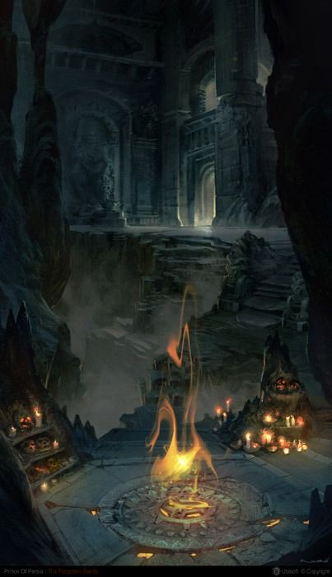
7. 기말 설정문서
지하세계
7-2 레벨 디자인_분위기
키르케의 조언을 듣고 지하세계로 들어온 오디세우스
테이리시아스 예언자를 만나 앞으로의 여정에 대한 해답을 얻어야한다.
그림39_지하세계

Slide 43
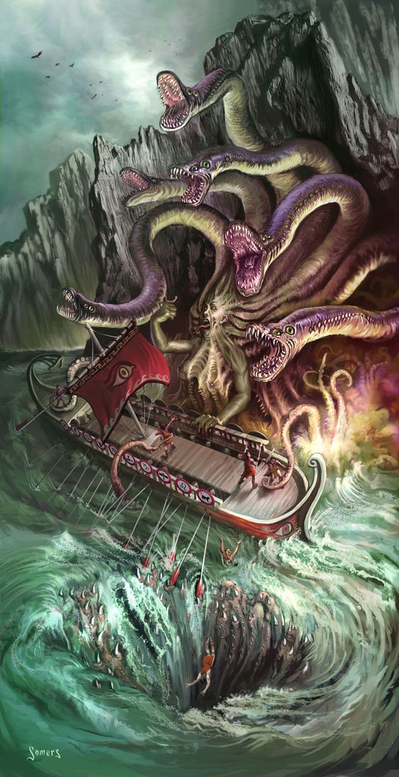
7. 기말 설정문서
스킬라와 카리브디스 해협
7-2 레벨 디자인_분위기
왼 편에는 여섯 머리를 가진 스킬라가 위치하고 오른 편에는 모든것을 삼켜버리는 카리브디스가 위치해있다.
이 것이야 말로 ‘진퇴양난’이 아닌가
최소한의 피해로 이 고난을 이겨내야한다
그림40_해협

Slide 44
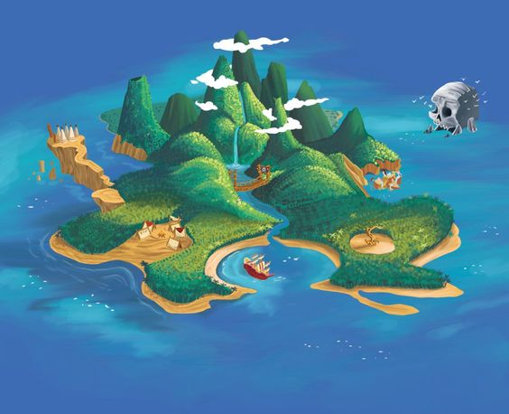
7. 기말 설정문서
오기기아 섬
7-2 레벨 디자인_분위기
칼립소를 따르는 여자 부하 말고는 아무도 살지 않는 섬
이 섬에 있는 모든 존재는 세상에서 존재자체가 잊혀지게 된다.
칼립소의 부하들과 짐승들을 뿌리치고 집으로 돌아가자
그림41_오기기아 섬_일러스트

Slide 45
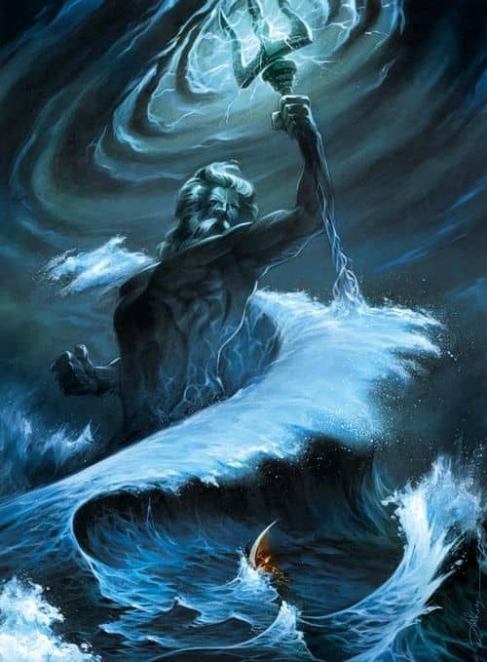
7. 기말 설정문서
7-2 레벨 디자인_분위기
포세이돈의 바다
이제는 모든 역경을 헤치고
이타카 고향에 돌아가는 줄 알았다. 하지만 마지막 고난이 남았으니
자신의 아들(키클롭스)를 괴롭힌 죄를 물으러온 포세이돈
어쩔 수 없다. 최대한 저항해라!
그림42_포세이돈 일러스트

Slide 46
7. 기말 설정문서
7-3 레벨 디자인_스테이지 동선
키클롭스 동굴
키르케 왕궁
저승 세계
스킬라와 카리브디스 해협
오기기아 섬
포세이돈의 바다
고향 도착
그림45_스테이지 동선_자체제작
그림43_고향_이타카
키클롭스 동굴부터 스테이지를 클리어 해야 한다.
도중에 죽을 경우 미네르바 부엉이에게 돌아가 던전 내에서 얻은 올리브로 오디세우스의 능력치를 강화하고 다시 도전한다.

Slide 47
7. 기말 설정문서
키클롭스 공격 패턴
7-3 레벨 디자인_스테이지 보스 별 공략 요소
거대한 돌을 한손으로 집어 바닥에 던진다.
(바닥에 닿기 전에 이펙트로 표시 해준다.)
2. 기를 모아 바닥을 내리친다.
(내리친 후 10초간 행동불능 상태에 빠진다.)
3. 만약 디오니소스-대쉬 기능으로 웅덩이를 만들면 키클롭스는 그것을 마쉬고 30초간 수면 상태에 빠진다.

Slide 48
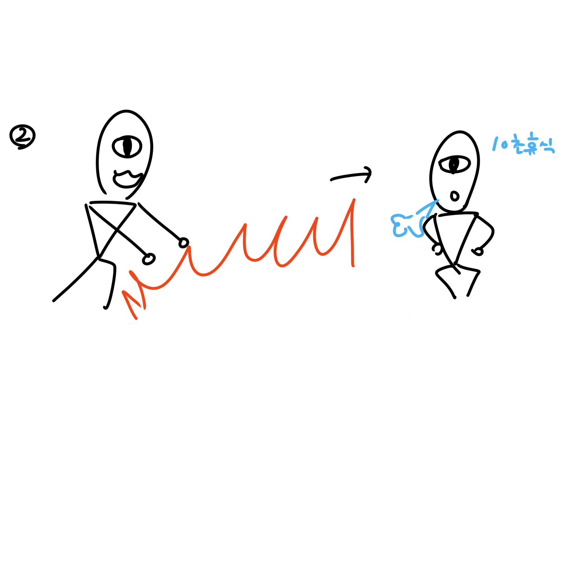
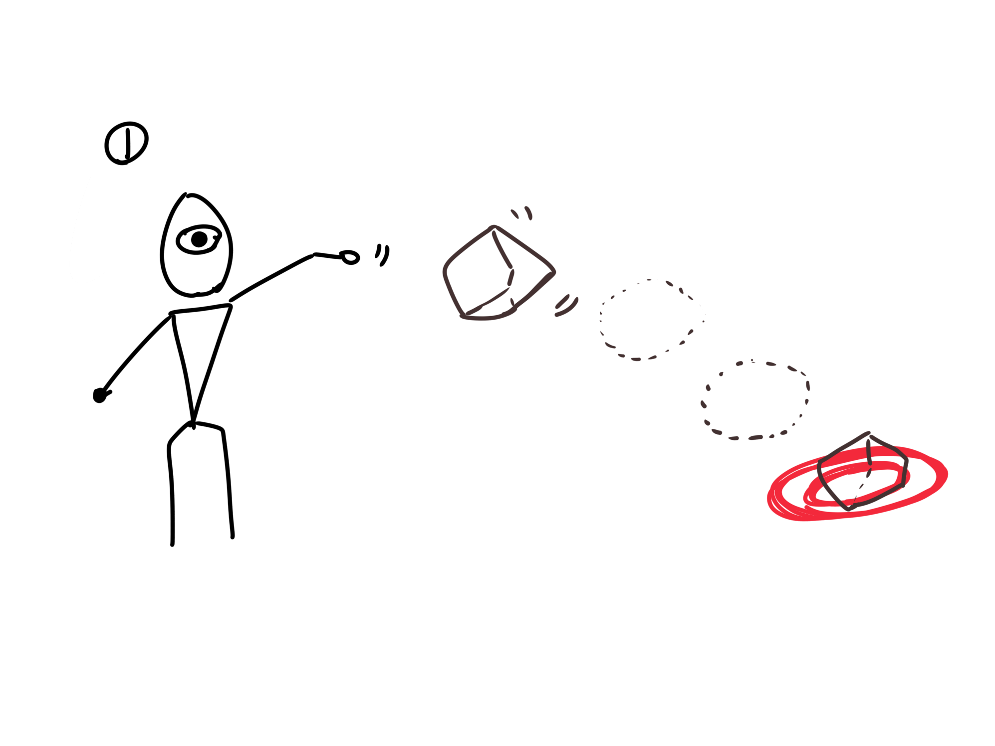
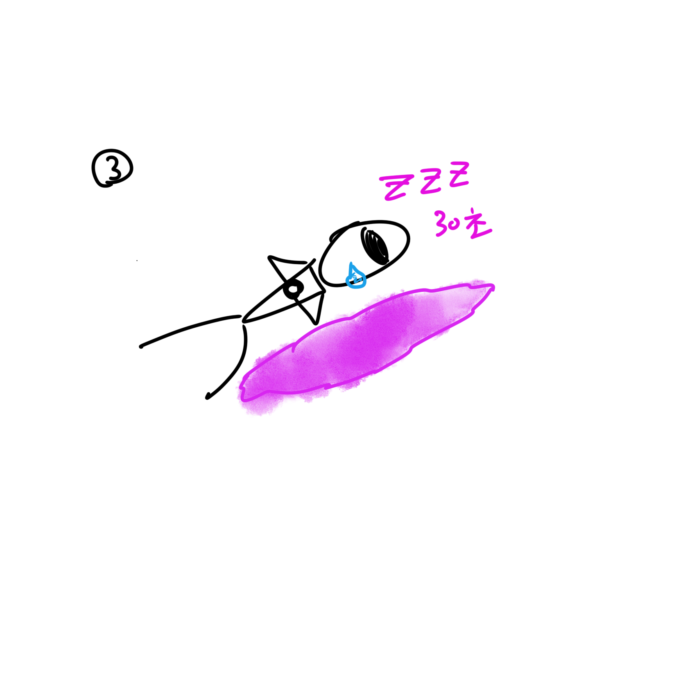
7. 기말 설정문서
키클롭스 공격 패턴 그림화
7-3 레벨 디자인_스테이지 보스 별 공략 요소
그림그림46_키클롭스_공격패턴

Slide 49
7. 기말 설정문서
키르케 공격 패턴
7-3 레벨 디자인_스테이지 보스 별 공략 요소
지정된 위치에 마법을 사용하여 피하지 못하면
돼지로 변하여 돼지우리를 향해 들어간다.
(플레이어가 우리로 들어가면 공략실패)
2. 마법의 약을 던져 지정 공간에 이동속도 감소
디버프를 부여한다.
3. 노래를 불러 주변에 짐승을 (사자,늑대 등) 맵에 소환한다.
그림7_마녀 키르케 일러스트

Slide 50
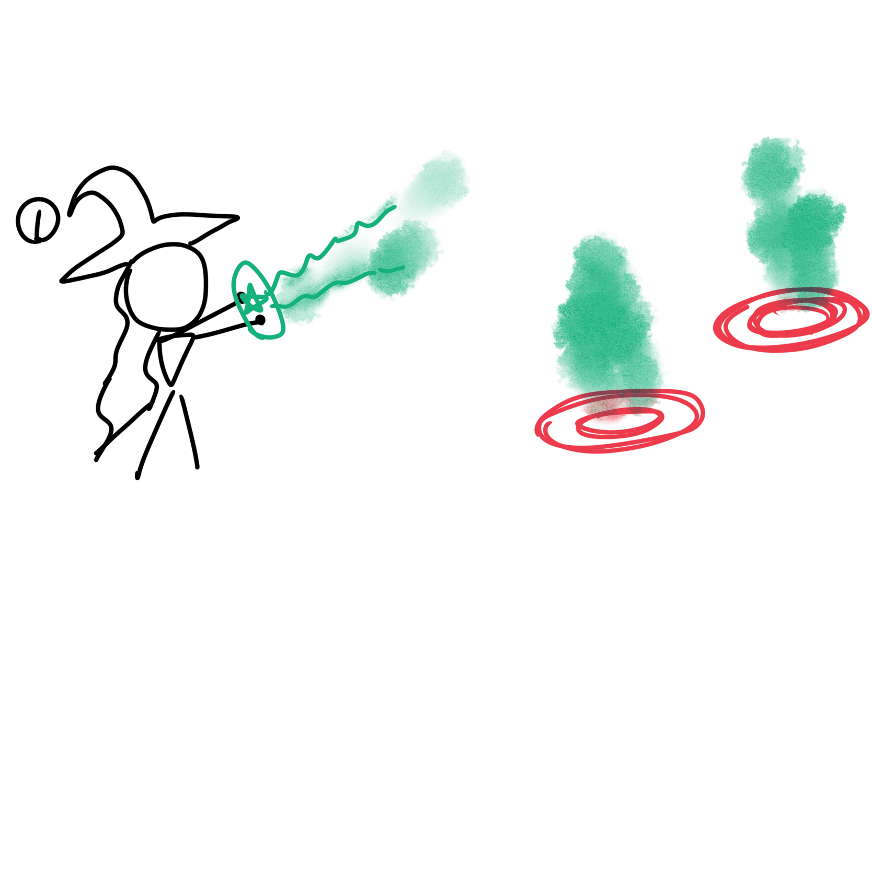
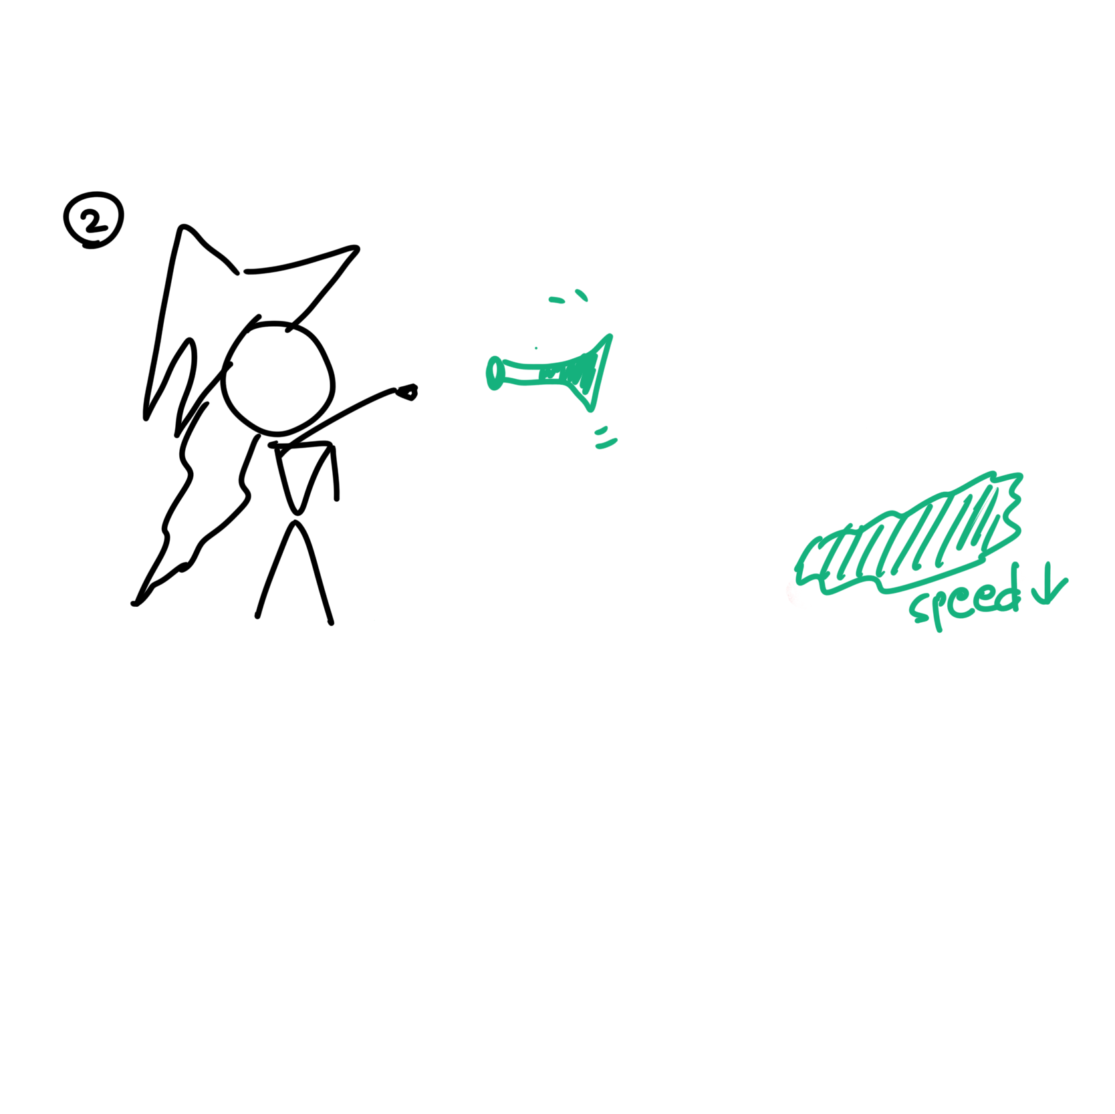
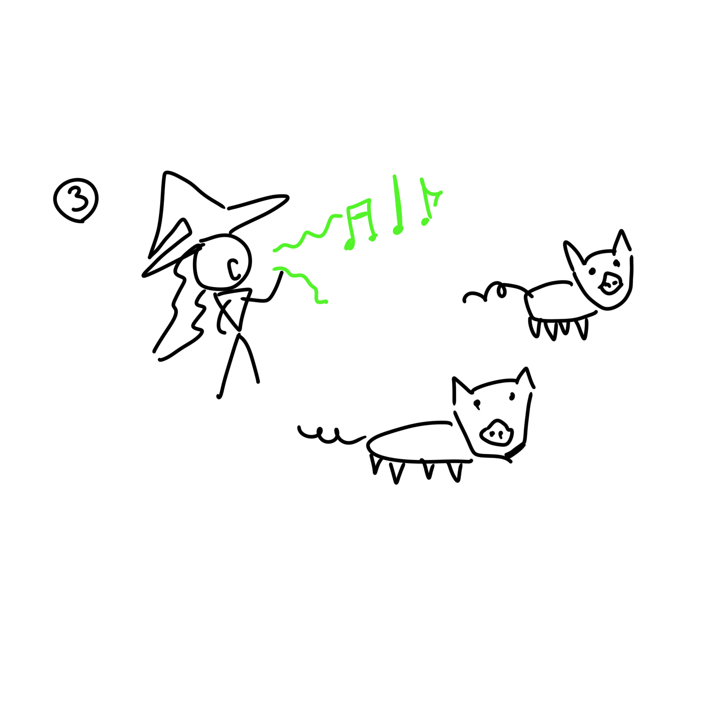
7. 기말 설정문서
7-3 레벨 디자인_스테이지 보스 별 공략 요소
키르케 공격 패턴 그림화
그림47_키르케_공격패턴_자체제작

Slide 51
7. 기말 설정문서
스킬라와 카리브디스 공격패턴
7-3 레벨 디자인_스테이지 보스 별 공략 요소
스킬라는 특정 지역에 플레이어를 잡아 먹기 위해 공격할 것이다.
카리브디스 주변은 소용돌이가 발생하여 배가 빨려 들어가니 일정 거리를 유지해야한다.
WASD 이동키로 스킬라의 머리와
카리브디스와의 일정 거리를 유지하며
빠져 나가야한다.
그림40_해협

Slide 52
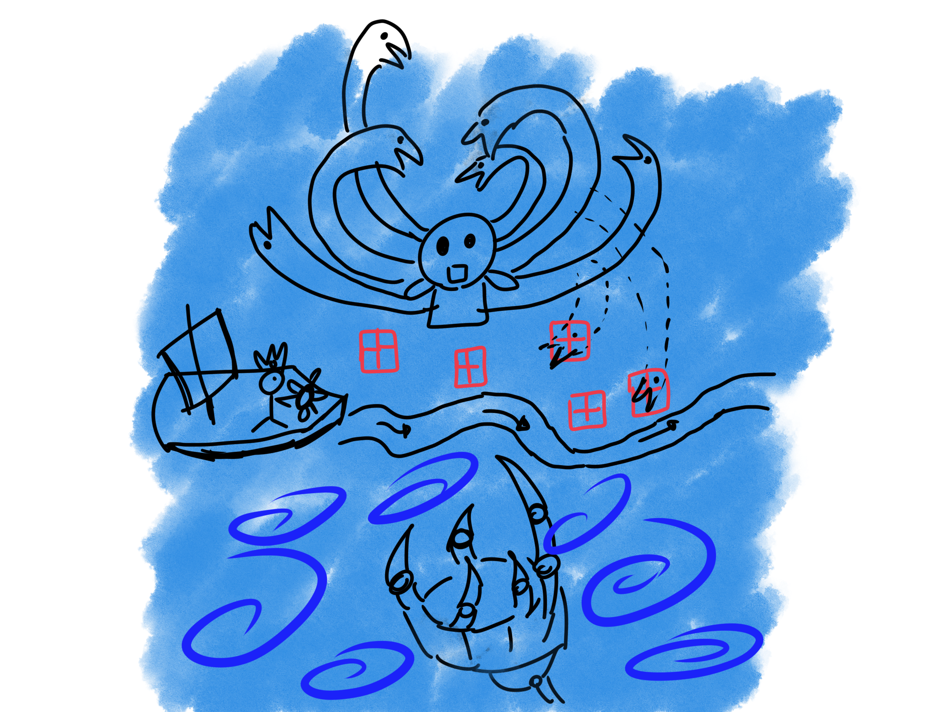
7. 기말 설정문서
7-3 레벨 디자인_스테이지 보스 별 공략 요소
스킬라와 카리브디스 공격패턴그림화
그림48_스킬라와 카리브디스_공격패턴_자체제작

Slide 53
7. 기말 설정문서
칼립소 공격패턴
7-3 레벨 디자인_스테이지 보스 별 공략 요소
승리 조건은 칼립소 에게 죽지 않고 3분을 버티는 것이다.
2. 자신의 부하를 맵 에 소환해 플레이어를 공격한다.
(맞은 적은 일정 확률로 기절 상태가 된다.)
3. 멀리서 어망을 플레이어에게 던진다.
(맞게되면 현재 체력의 50%을 잃게 된다.)
그림11_칼립소 일러스트_나무위키

Slide 54
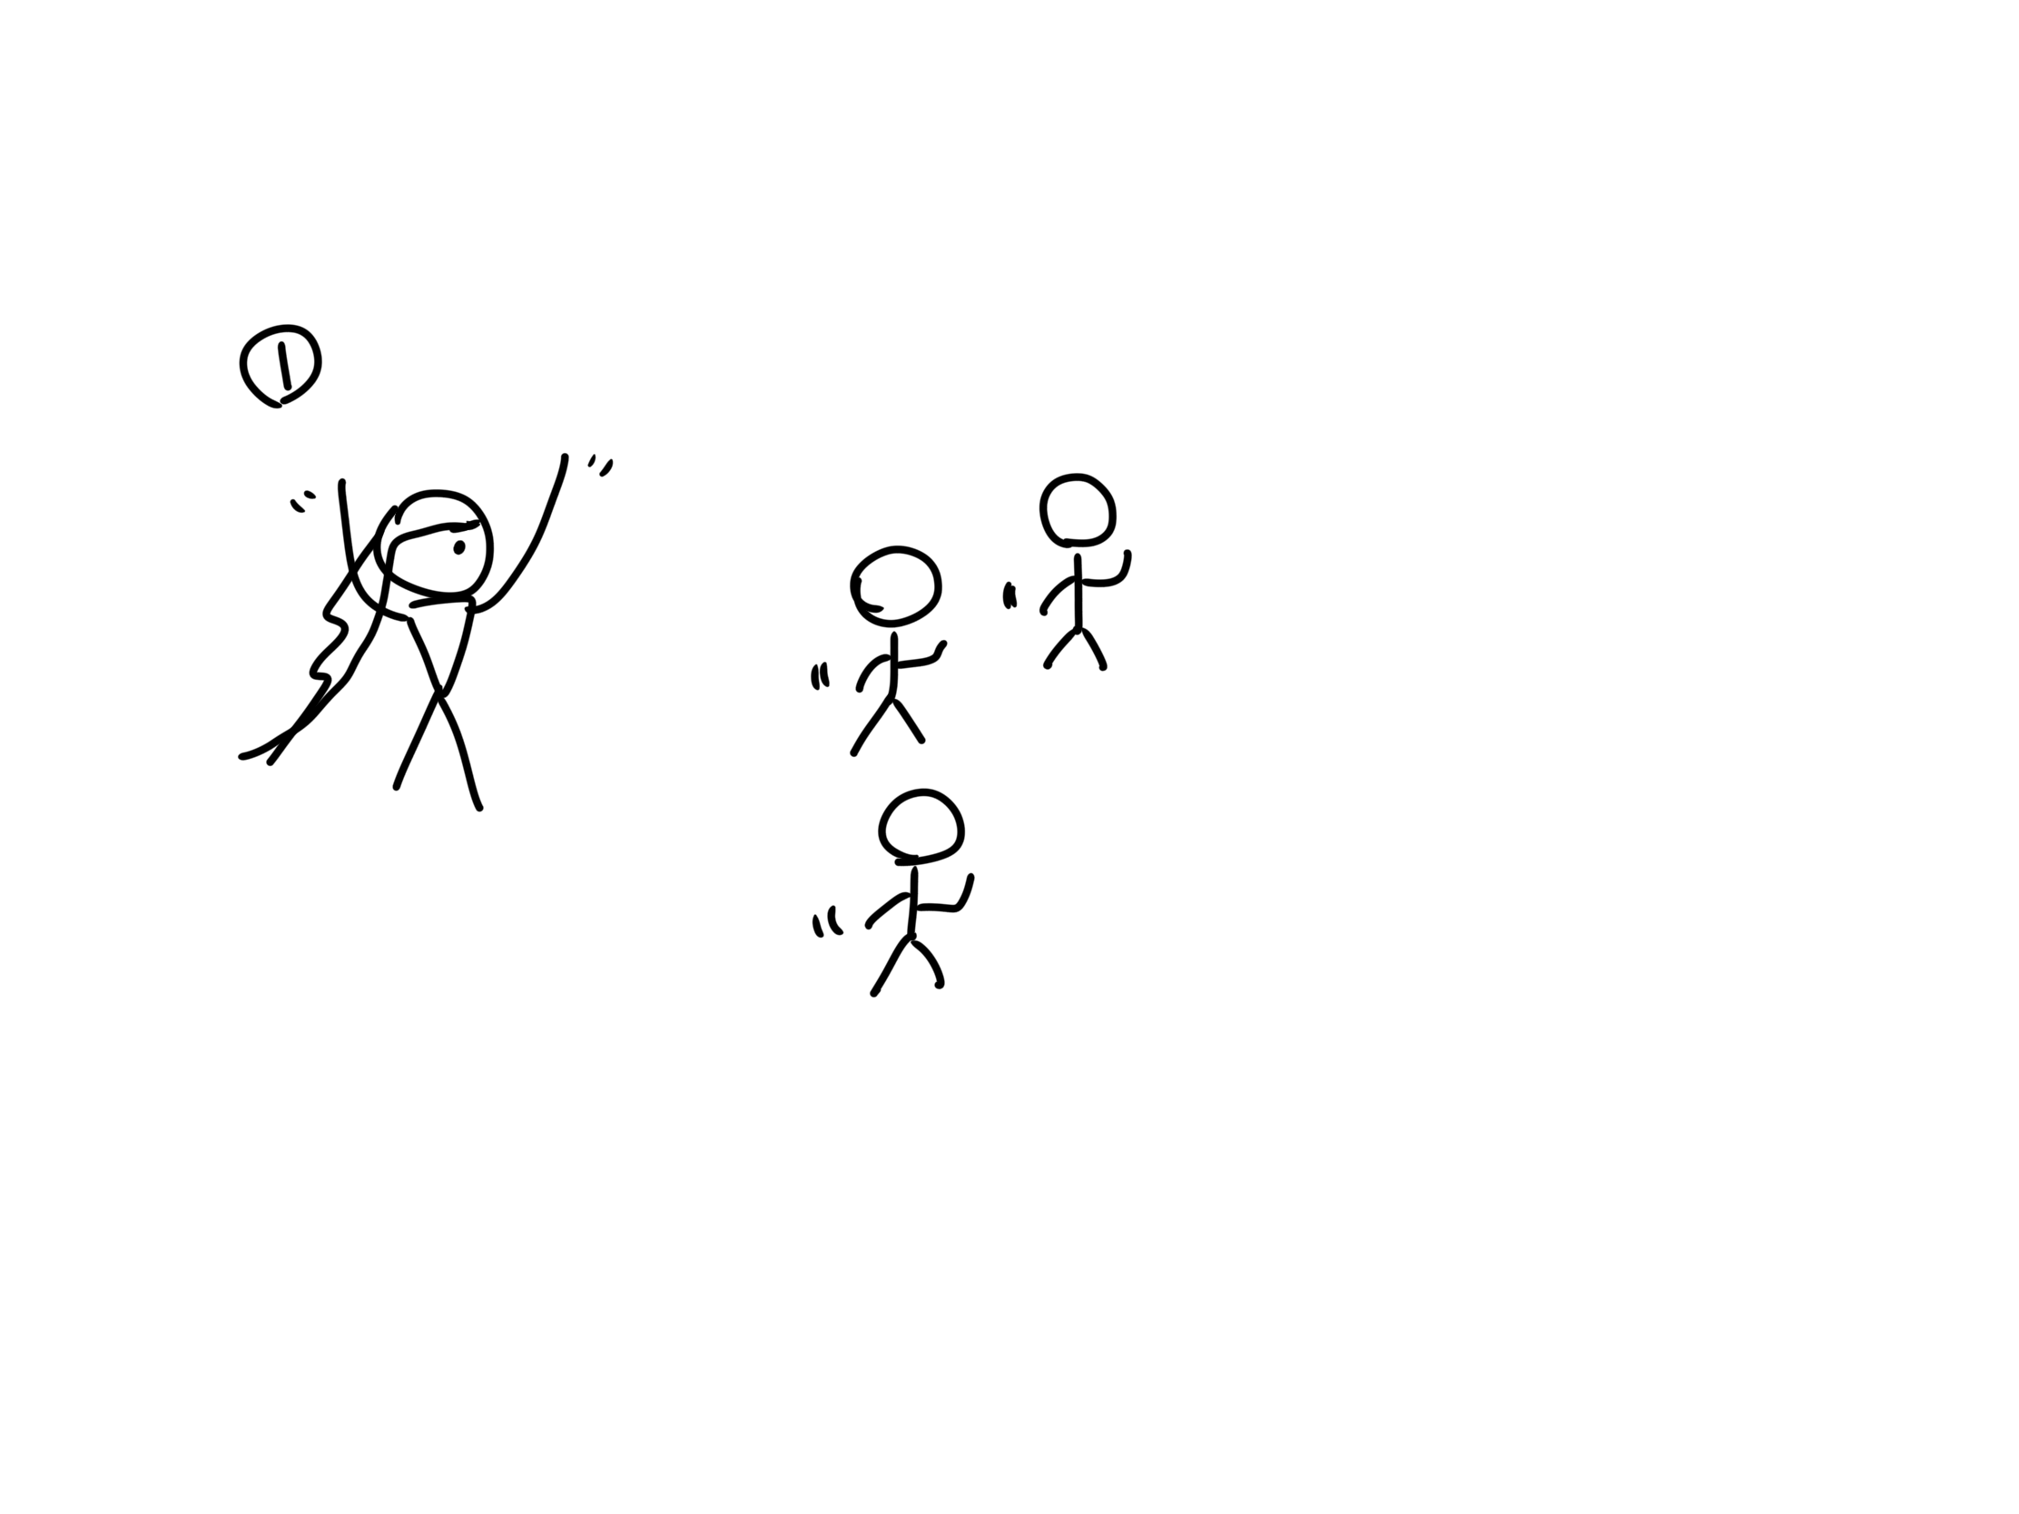
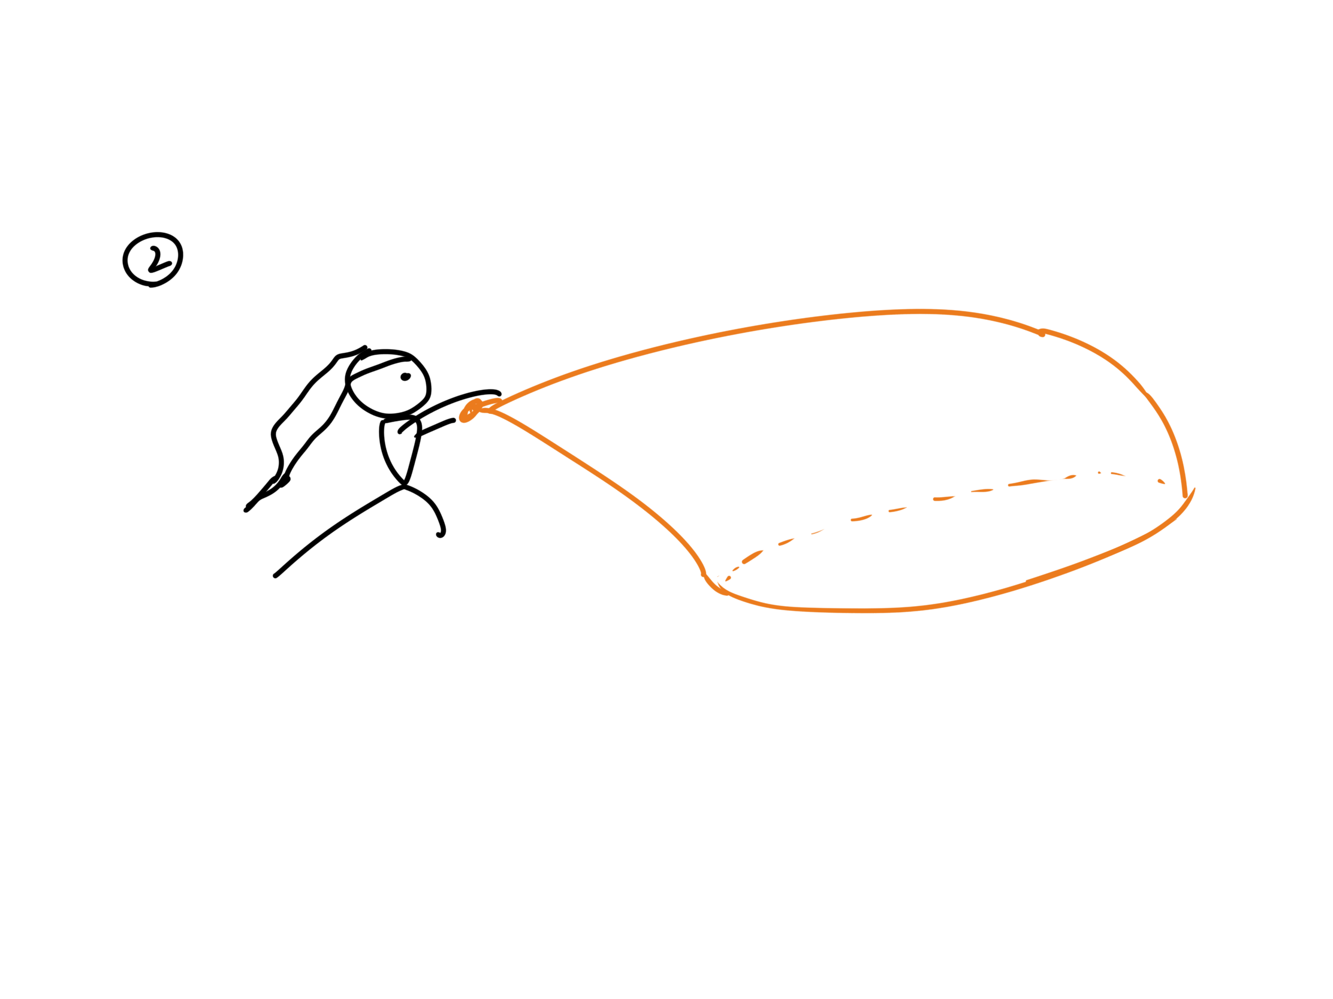
7. 기말 설정문서
칼립소 공격패턴 그림화
7-3 레벨 디자인_스테이지 보스 별 공략 요소
그림49_칼립소_공격패턴_자체제작

Slide 55
7. 기말 설정문서
포세이돈 공격패턴
7-3 레벨 디자인_스테이지 보스별 공략 요소
거대한 창을 던진다.
지면을 힘차게 밟아 충격파를 만든다.
그림12_포세이돈 일러스트

Slide 56
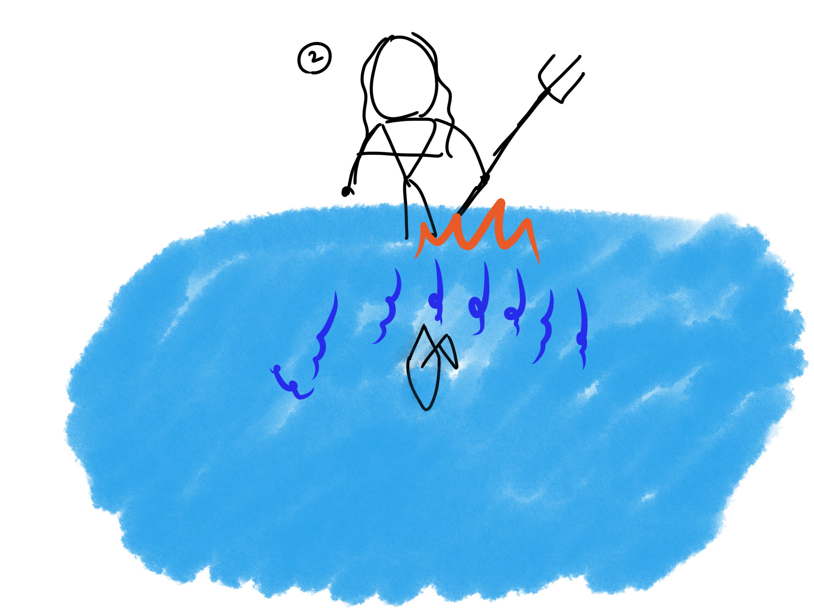
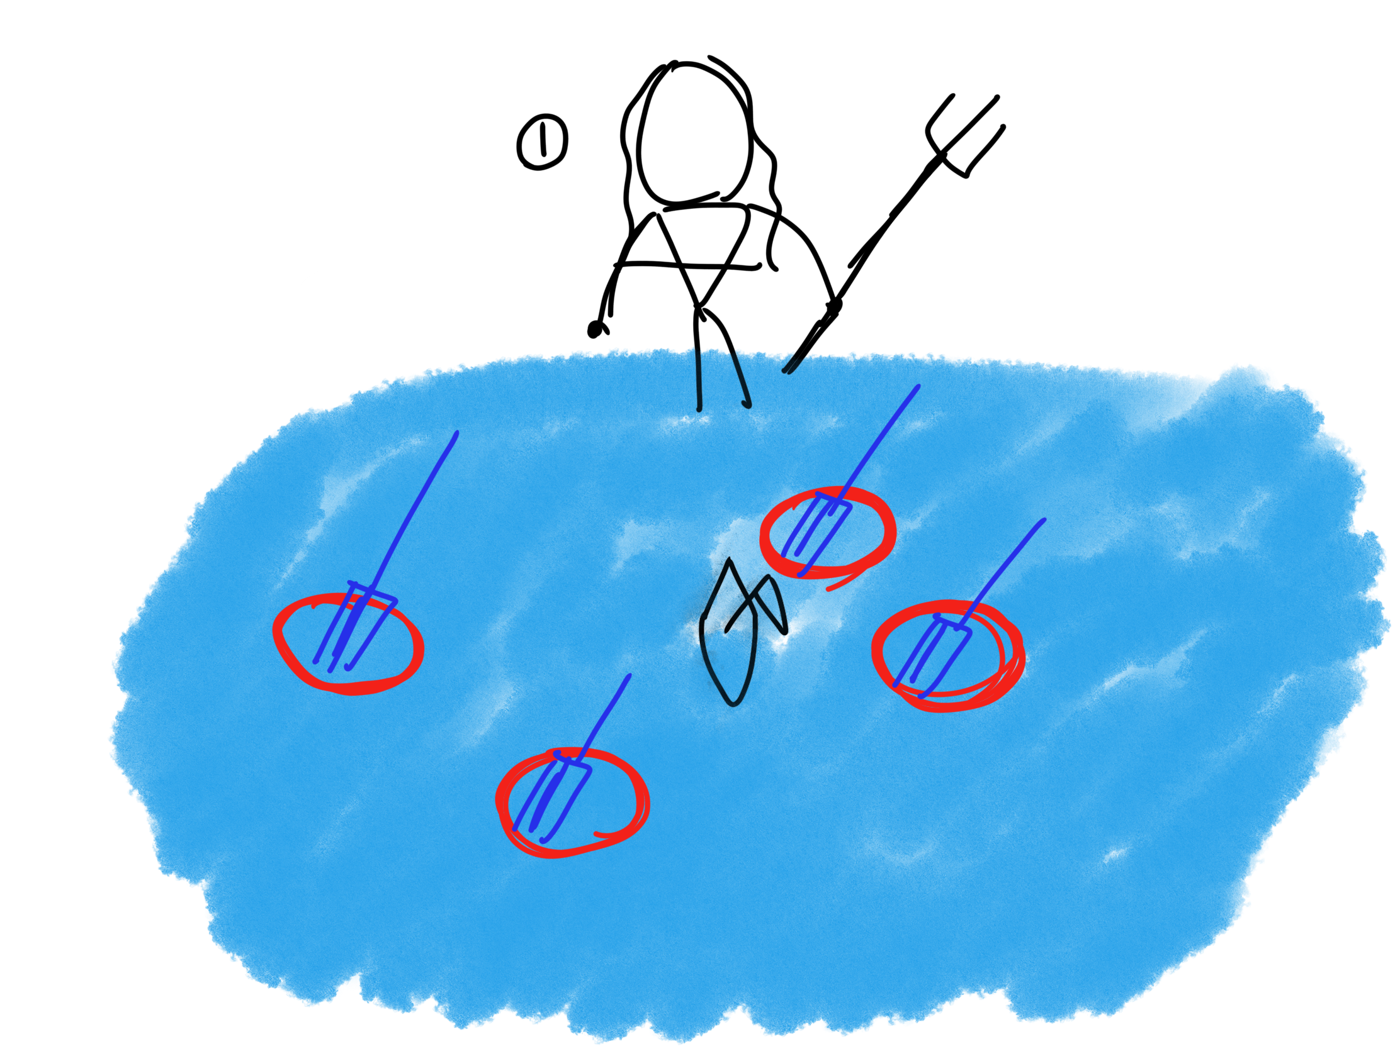
7. 기말 설정문서
포세이돈 공격패턴
7-3 레벨 디자인_스테이지 보스별 공략 요소
그림50_포세이돈_공격패턴_자체제작

Slide 57
8. 차후 작성할 기획서 제작 계획
주인공 캐릭터의 오디세우스의 상세한 능력치 설정을 통한 밸런스를 잡을 필요가 있다.
정한 스테이지에 대한 세부적인 몬스터 기획과 보스 패턴 요소를 기획 해야함
캐릭터가 던전안에서의 전투 시스템을 더욱 더 상세히 표현할 필요가 있음
스토리 기반의 게임을 중요시 여기는 만큼 각 스테이지를 클리어 하는 과정이
자연스럽게 연결된다는 느낌이 필요함

Slide 58
8. [기말]차후 작성할 기획서 제작 계획
게임 특징요소인 신들의 도움의 효과를 능력치를 세부적으로 상세하게 설정하여 이해력과 게임성을 높힌다.
전체적으로 정해진 배경속에서 이루어지는 전투 시스템에 대해 자세히 서술 할 필요가 있다.
보스의 다양한 패턴과 던전내의 전투만 하는 방만 존재하는 것이 아닌 다른 요소의 방도 만들어 게임의 다양성을 높힌다.

Slide 59
9. [기말]코멘트
스테이지와 그에맞는 보스몬스터를 설정한 후에 알게 쉽게 내가 원하는 방식을 설명하는 것이 어려워 그림과, 사진으로 표현하려고 노력했다. 그결과 신들의 도움은 그림을 그려 표현하였고, 영웅의 영혼시스템은 일러스트를 활용하였다.
보스를 설정하고 패턴을 정하는 부분에서 평소에 스포츠류의 게임만 하였던 것이 문제로 다가왔다. 어떤 공격이 패턴이 현재 게임에서 사용되는지 감을 잡기 힘들어 원작 속 인물의 능력과 배경을 활용하여 패턴을 만들었다. 다양한 장르의 게임을 접할 필요가 있었다.
문서를 구체적으로 서술하는 부분에 있어서 어려움을 느꼈고, 많은 시간과 연습이 필요 할 것같다.

Slide 60
10. [기말] 후기
생각으로만 복잡하게 기획을 하는 것보다 무엇인가 생각 났을 때 적어 놓는 방식을 이용했더니 중간과제보다 조금 나아진 것 같다.
문서를 미적으로 조금이나마 개선하려고 노력했다.
중간 때는 이게 구현이 가능할까? 라는 생각이 많이 들어서 쉽게 기획을 작성하지 못했지만 기말때는 나의 머릿속에 있는 것을 최대한 쓰려고 노력했더니 중간고사보다 시간적인 면에서 빠르게 작성해 나갈 수 있었다.
시간이 날 때마다 스포츠 장르가 아닌 다른 장르의 게임을 접해야 겠다. 보스 패턴을 정하는데 경험한게 별로 없다보니 힘이 들었다.

Slide 61
11. 참고 문헌
배경 템플릿 https://freepik.kr/free/42
페이지: 4_그림1_15세 이용가_위키백과 :_https://ko.m.wikipedia.org/wiki/%ED%8C%8C%EC%9D%BC:GRB_15.png
페이지: 4_그림2_게임이용등급_ 등급분류 규정 74p : https://www.grac.or.kr/Institution/EtcForm01.aspx
페이지: 6_그림3_하데스 최소사양과 권장사양 : https://search.naver.com/search.naver?where=nexearch&sm=top_hty&fbm=1&ie=utf8&query=%ED%95%98%EB%8D%B0%EC%8A%A4+%EA%B6%8C%EC%9E%A5%EC%82%AC%EC%96%91
페이지: 9_그림4_오디세우스 캐릭터 일러스트, https://www.pngegg.com/ko/png-dfjql/download
페이지: 12_그림7_키클롭스 일러스트, https://www.pinterest.co.kr/pin/326440673001020400/
페이지: 13_그림8_마녀 키르케 그림, https://www.pinterest.co.kr/pin/7881368084621456/
페이지: 14_그림9_스킬라 일러스트, https://blog.daum.net/nonchurch/13743967
페이지: 15_그림10 카리브디스 일러스트, https://www.pinterest.co.kr/pin/648236940121708549/
페이지: 16_그림11_칼립소 일러스트, https://www.pinterest.co.kr/pin/5207355809887768/
페이지: 17_그림12_포세이돈 일러스트, https://www.pinterest.co.kr/pin/45106433758292837/
페이지: 18_그림 13_키보드, https://drakeirving.github.io/MultiKeyDisplay/
페이지: 18_그림 14_마우스, https://icon-icons.com/ko/%EC%95%84%EC%9D%B4%EC%BD%98/%EB%A7%88%EC%9A%B0%EC%8A%A4/144202

Slide 62
11. 참고 문헌
페이지: 19_그림 14_
페이지: 18_그림 13_마우스, https://icon-icons.com/ko/%EC%95%84%EC%9D%B4%EC%BD%98/%EB%A7%88%EC%9A%B0%EC%8A%A4/144202
페이지37_그림33_아킬레우스 영혼, https://www.pinterest.co.kr/pin/1266706136321399/
페이지37_그림34_헤라클레스 영혼, https://www.pinterest.co.kr/pin/307933693262852406/
페이지38_그림35_미네르바 부엉이, https://www.pinterest.co.kr/pin/585960601507539806/
페이지39_그림36_올리브, https://kor.pngtree.com/element/down?id=NTI5MzQzMQ==&type=1&time=1653995019&token=M2UzNTI5MWYxMzNjODYzZDZlY2Q1YTE4NWM5ZjU3NWQ=
페이지40_그림37_키클롭스 동굴, vectorStock.com/21351836
페이지41_그림38_키르케왕궁, https://www.pinterest.co.kr/pin/119908408820147374/
페이지42_그림39_지하세계, https://www.pinterest.co.kr/pin/135248795039523186/
페이지43_그림40_스킬라와카리브디스해협, https://www.pinterest.co.kr/pin/31243791155139527/
페이지44_그림41_오기기아 섬, https://www.pinterest.co.kr/pin/225883737548732426/
페이지45_그림42_포세이돈바다, https://www.pinterest.co.kr/pin/283445370290094158/
페이지46_그림43_고향, https://www.pinterest.co.kr/pin/234750199317620814/

Slide 63
12. 참고 문헌
자체제작
페이지:10_그림5_오디세우스 능력치 분배 차트
페이지:11_그림6_지역 순서도
페이지:19_그림15_던전그림
페이지:20_그림16_기본공격(검)
페이지:21_그림17_특수공격(활)
페이지:22_그림18_대쉬
페이지23_그림19_신들의 도움
페이지24_그림20_HUD
페이지25_그림21_제우스_기본공격
페이지26_그림22_제우스_특수공격
페이지27_그림23_제우스_대쉬
페이지28_그림24_아테나_기본공격
페이지29_그림25_아테나_특수공격
페이지30_그림26_아테나_대쉬
페이지31_그림27_디오니소스_기본공격

Slide 64
12. 참고 문헌
자체제작
페이지32_그림28_디오니소스_특수공격
페이지33_그림29_디오니소스_대쉬
페이지34_그림30_헤르메스_기본공격
페이지35_그림31_헤르메스_특수공격
페이지36_그림32_헤르메스_대쉬
페이지46_그림45_스테이지동선
페이지48_그림46_키클롭스_공격패턴
페이지50_그림47_키르케_공격패턴
페이지52_그림48_스킬라와카리브디스_공격패턴
페이지54_그림49_칼립소_공격패턴
페이지56_그림50_포세이돈_공격패턴

Slide 65
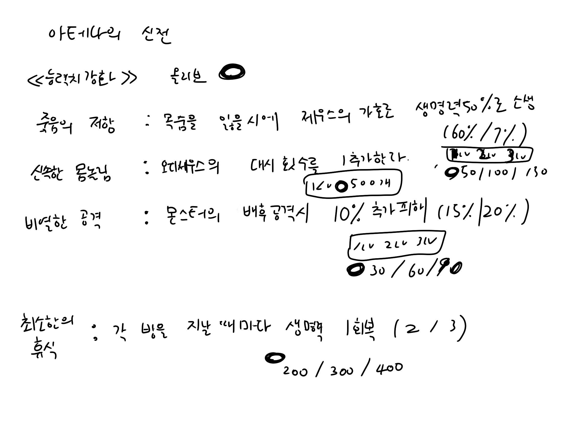
13. [기말]부록

Slide 66
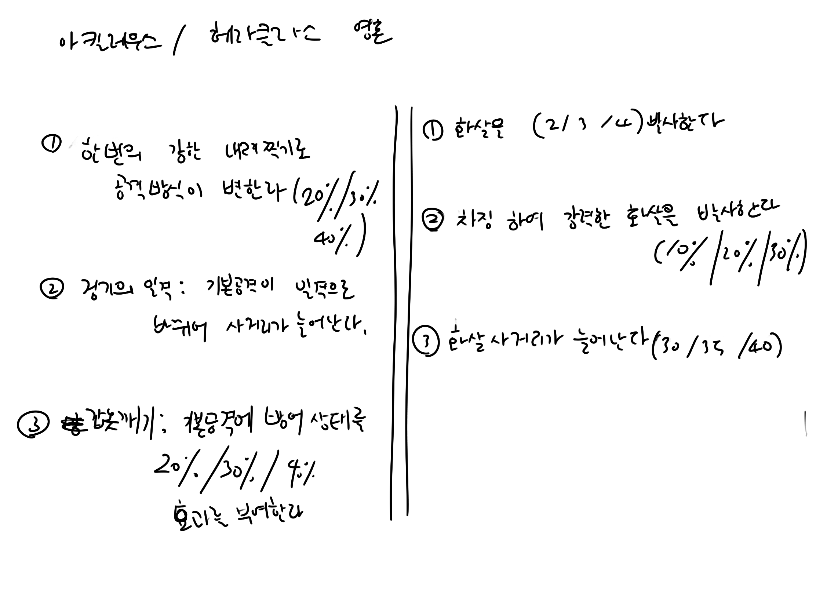
13. [기말]부록

Slide 67

13. [기말]부록

Slide 68

13. [기말]부록

Slide 69

13. [기말]부록

Slide 70

13. 부록
_못 담은 자료

Slide 71

11. 부록
_못 담은 자료

Slide 72

11. 부록
_못 담은 자료

